Slide 1
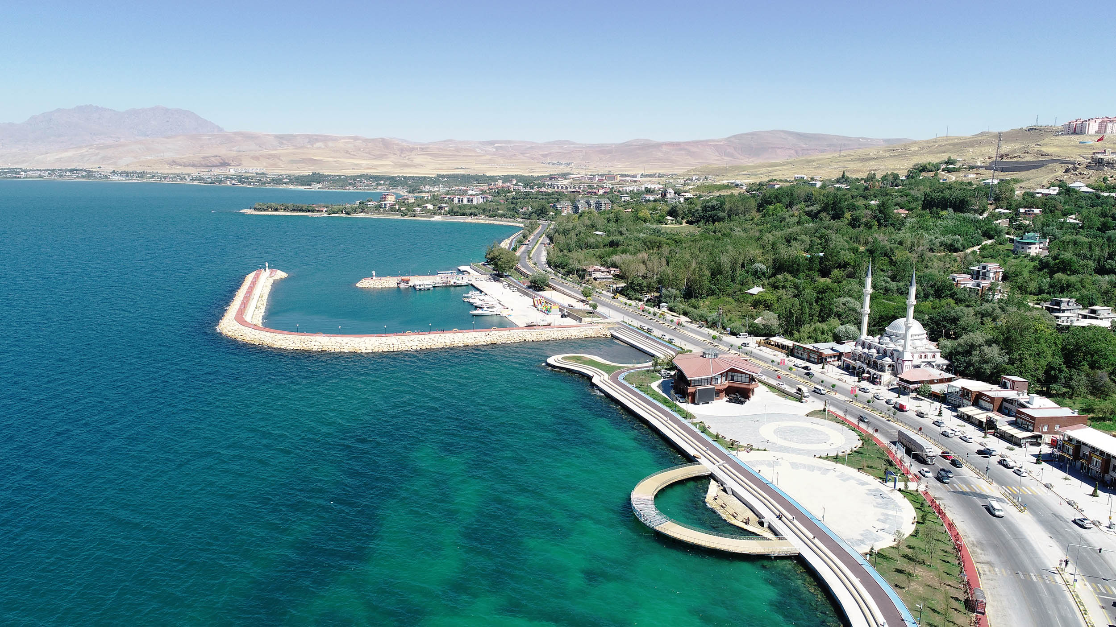

EDREMİT
BELEDİYE
BAŞKANLIĞI
2023 FAALİYET RAPORU

Slide 2
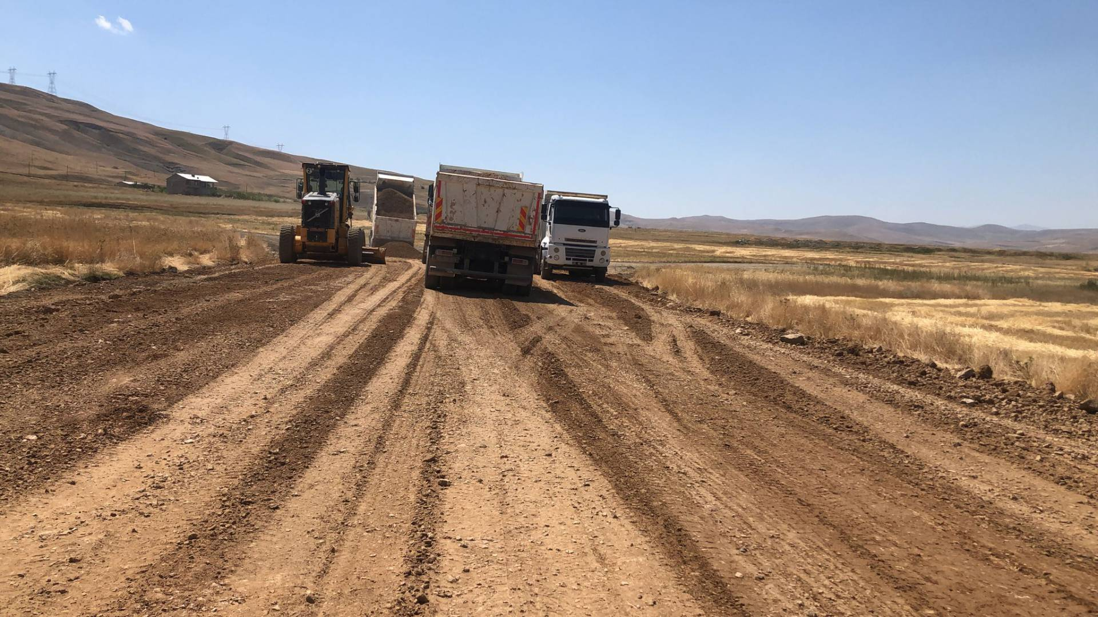
FEN İŞLERİ MÜDÜRLÜĞÜ

Slide 3
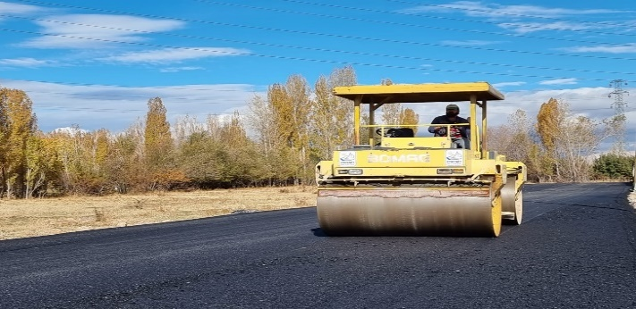
FEN İŞLERİ MÜDÜRLÜĞÜ
  ASFALT YOL YAPIMI
  2023 Yılında; Toplam: 51.6 km. Asfalt Yol Yapımı,

Slide 4
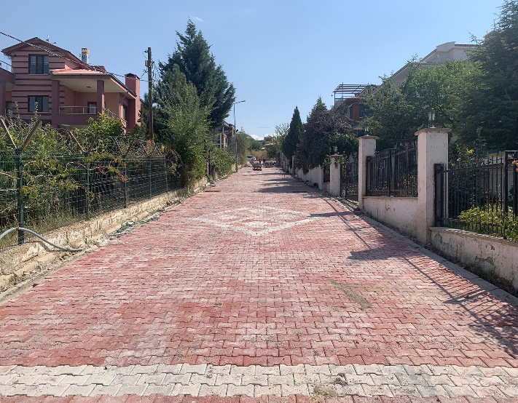
FEN İŞLERİ MÜDÜRLÜĞÜ
  KİLİT TAŞI YOL ÇALIŞMALARI
  2023 yılında; mahallelerimizde toplam:
  48015 m2 Kilit Taşı,
  10465 m Bordür Taşı
  yapımı gerçekleştirilmiştir.
.

Slide 5
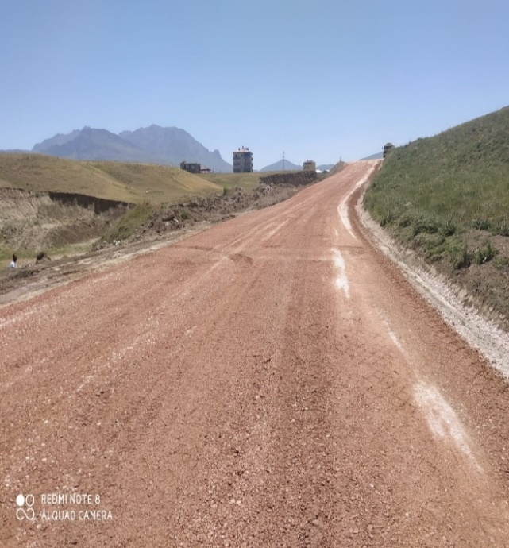
FEN İŞLERİ MÜDÜRLÜĞÜ
  MERKEZ MAHALLELER
  STABİLİZE YOL ÇALIŞMALARI
  2023 yılında; Toplam: 45,1 km Stabilize Yol Bakım Ve Onarım Çalışması Gerçekleştirilmiştir.
.

Slide 6
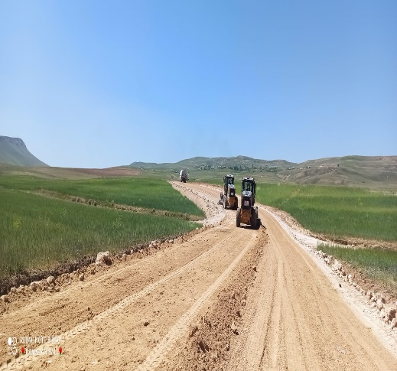
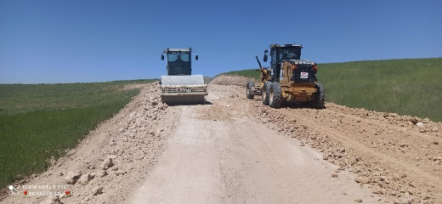
FEN İŞLERİ MÜDÜRLÜĞÜ
  YOL AÇMA ÇALIŞMALARI
  2023 Çalışma Programımız Dahilinde Toplam: 23.450 km Yol Açma Çalışması Gerçekleştirilmiştir.

Slide 7
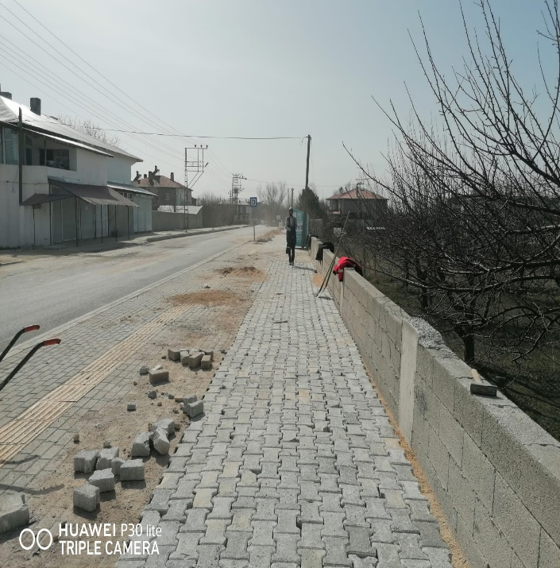
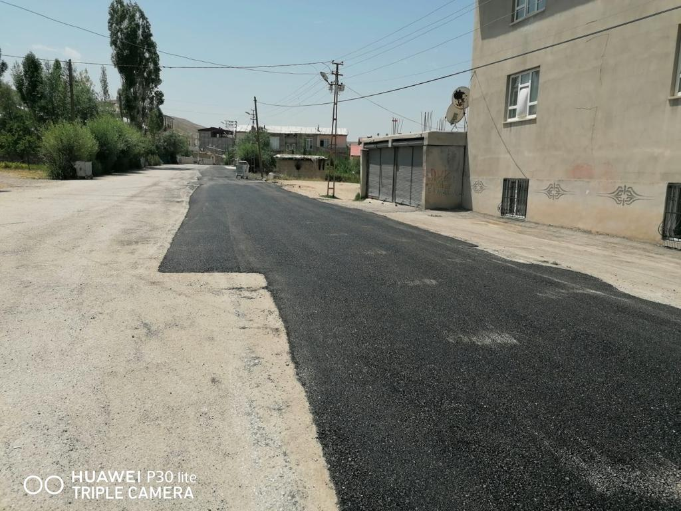
FEN İŞLERİ MÜDÜRLÜĞÜ
  ASFALT ve PARKE YAMA ÇALIŞMALARI
  2023 yılında;
  566 adet 17311 m2 Asfalt Yama,
  283 noktada 6878 m2 Parke Taşı Yama,
  90 m2 Andezit Taşı Yama,
  957 m Bordür Onarım Çalışması gerçekleştirilmiştir.

Slide 8
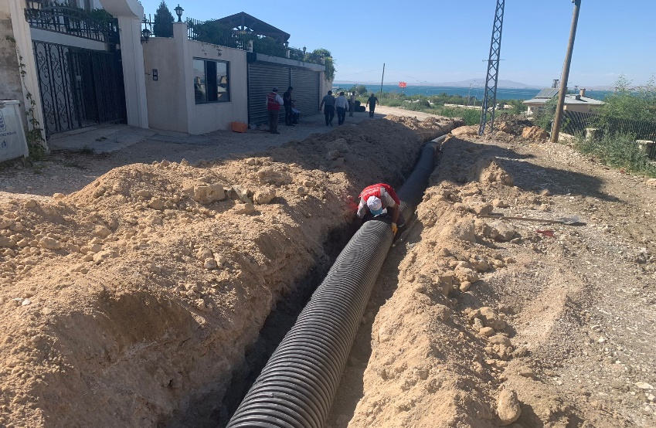
FEN İŞLERİ MÜDÜRLÜĞÜ
  DRENAJ ÇALIŞMALARI
  2023 yılında ilçemiz genelinde toplam: 1.406 km Drenaj Çalışması Gerçekleştirilmiştir.

Slide 9
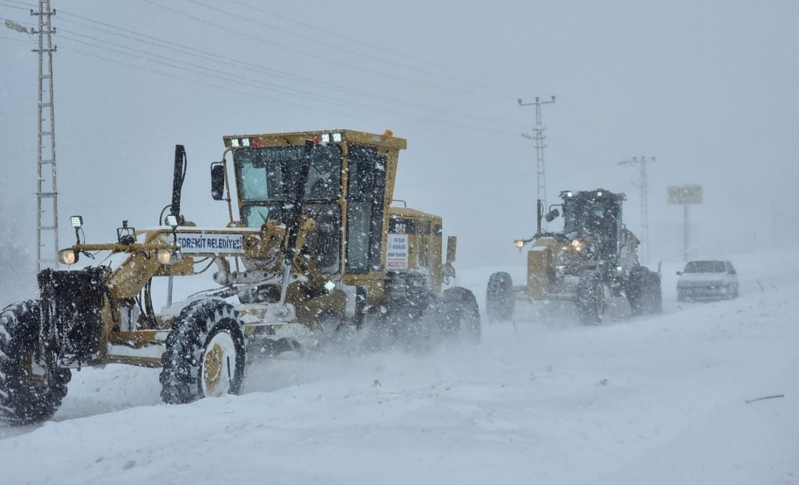
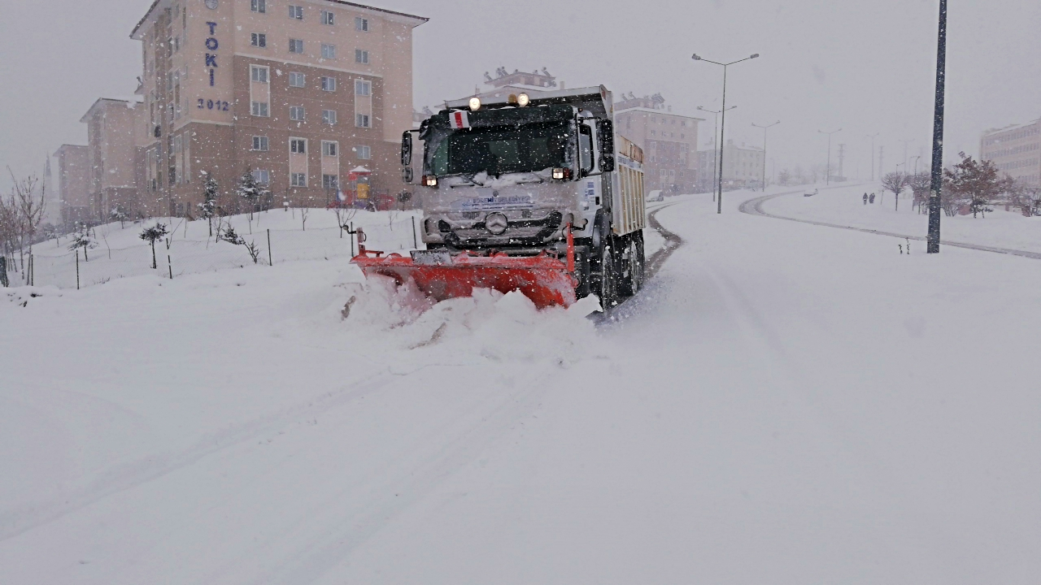
FEN İŞLERİ MÜDÜRLÜĞÜ
  KARLA MÜCADELE ÇALIŞMALARI
  2023 yılında; Büyükşehir Belediyesi ile yapılan protokol çerçevesinde sorumluluk sahamızda bulunan merkez ve kırsal mahallelere ait tüm yollarda Kar Temizleme ve Tuzlama Çalışması sorunuz bir şekilde yürütülmüştür.

Slide 10
PARK VE BAHÇELER
MÜDÜRLÜĞÜ

Slide 11
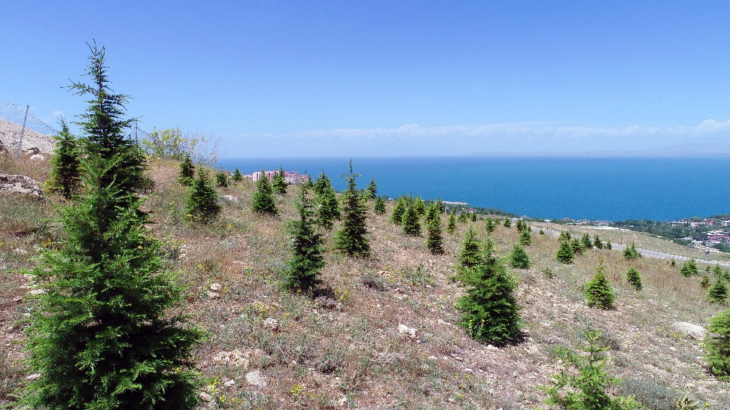
YAPILAN AĞAÇ DİKİM ÇALIŞMALARI
PARK VE BAHÇELER MÜDÜRLÜĞÜ
40.000 m² alanda 7.000 adet ağaç ile kent ormanı 2. etap
. Ayrıca kendi alanlarımıza, okul bahçelerine,camilere vb. yerlere 700 adet ağaç dikimi yapılmıştır.

Slide 12
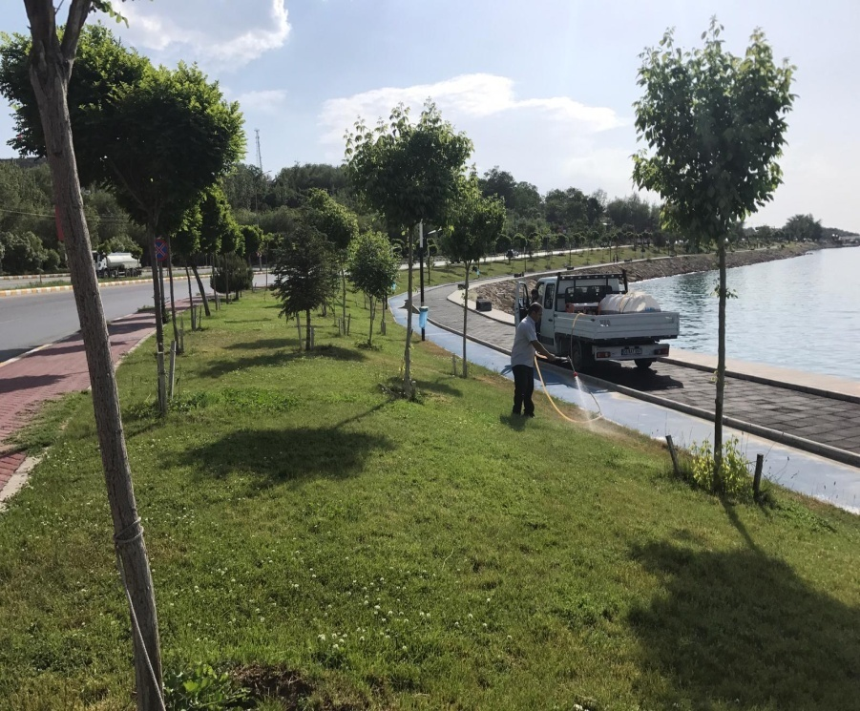
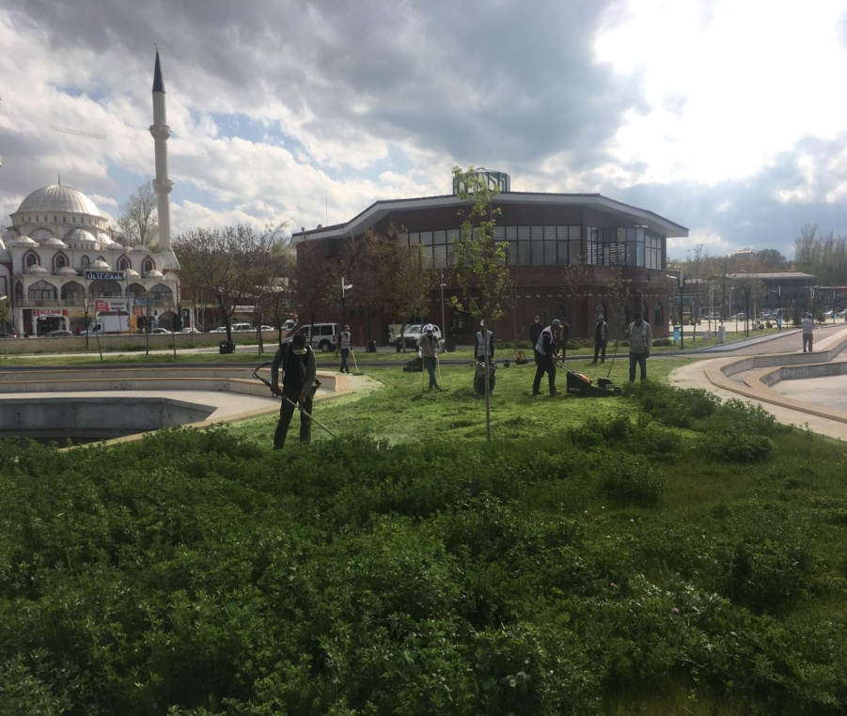
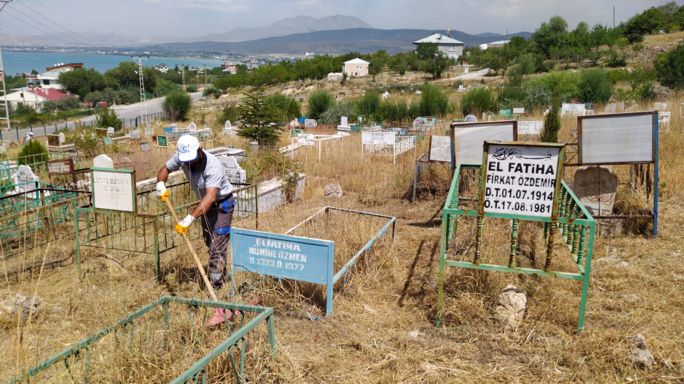
PARK VE BAHÇELER MÜDÜRLÜĞÜ
YEŞİL ALANLARDA GÜBRELEME ÇALIŞMASI
YEŞİL ALANLARDA ÇİM BİÇİM ÇALIŞMALARI
MEZARLIKLARDA OT BİÇİMİ VE TEMİZLİK
Şabaniye, Eskicamii, Yenicamii, Kavurma, Bakımlı, Elmalık, Doğanlar, Akınlar Mahallelerinde bulunan mahalle mezarlıklarında biçim ve genel temizlik yapıldı.
140.000 metrekare yeşil alanda zirai gübreleme çalışması tamamlandı.
140.000 metrekare yeşil alanda yıl içerisinde 4 defa çim biçimi yapıldı.

Slide 13
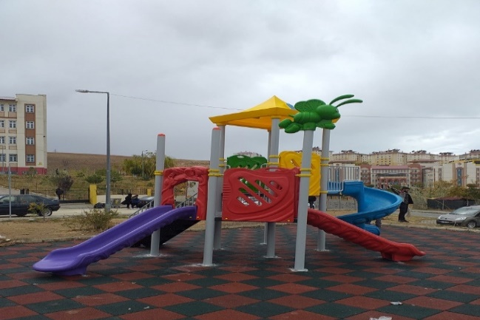
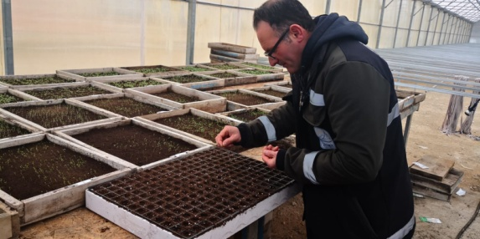
PARK VE BAHÇELER MÜDÜRLÜĞÜ
OYUN GRUPLARI DEĞİŞİMİ
SERAMIZDA ÇİÇEK VE SEBZE ÜRETİMİ
Önceden tespitleri gerçekleştirilmiş ve kullanılamayacak durumda olan 50 adet oyun grubunun yenileme çalışmaları tamamlanmıştır. Bu kapsamda mevcut alanda bulunan oyun gruplarının sökümü, oyun grupları zemin betonu, kauçuk zemin ve oyun grupları değiştirilerek standartlar dahilinde oyun grupları kurulmuştur.
2023 yılında seramızda 80 bin çiçek üretimi ve 200 bin adet sebze fidesi üretimi yapılmıştır

Slide 14
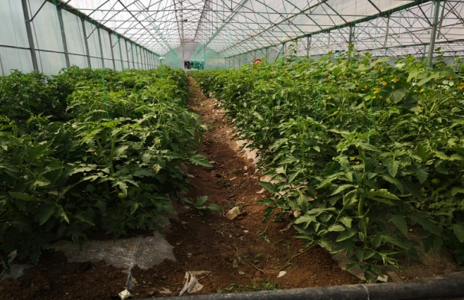
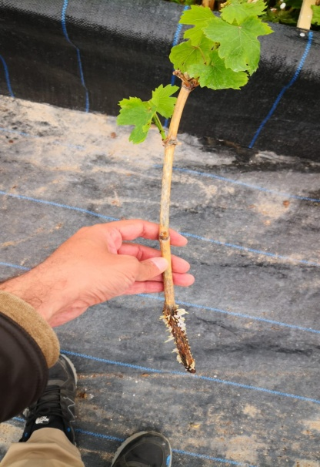
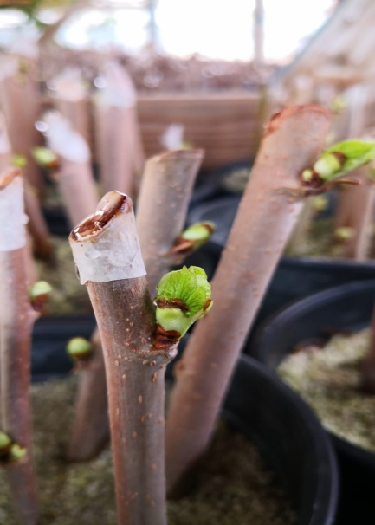
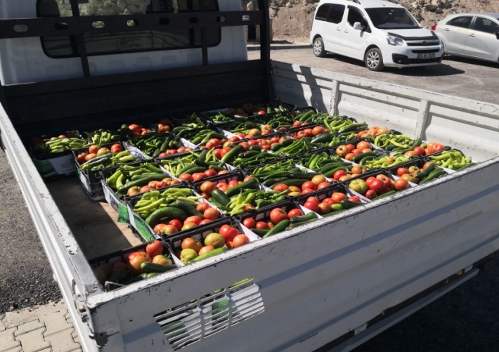
PARK VE BAHÇELER MÜDÜRLÜĞÜ
SEBZE YETİŞTİRİCİLİĞİ
TIBBİ AROMATİK VE ÇELİKLE BİTKİ ÜRETİMİ
ÜRETİLEN BİTKİLERİN DAĞITIMI
Belediye sınırlarımız içerisindeki bitki üreticileri ve hobi olarak üretim yapmak isteyen vatandaşlarımıza 300 bin adet sebze fidesi dağıtılmıştır.
Sera içinde 1200 m² alanda alanda domates, salatalık ve biber üretimi yapılmıştır. Üretilen sebzelerden bir kısmı ihtiyaç sahibi ailelere dağıtılmıştır.
Sera içerisinde tıbbı aromatik bitkiler ve üzüm ve dut gibi çok yıllık bitkilerin çoğaltımı yapılmıştır.

Slide 15
YAPI KONTROL
MÜDÜRLÜĞÜ

Slide 16
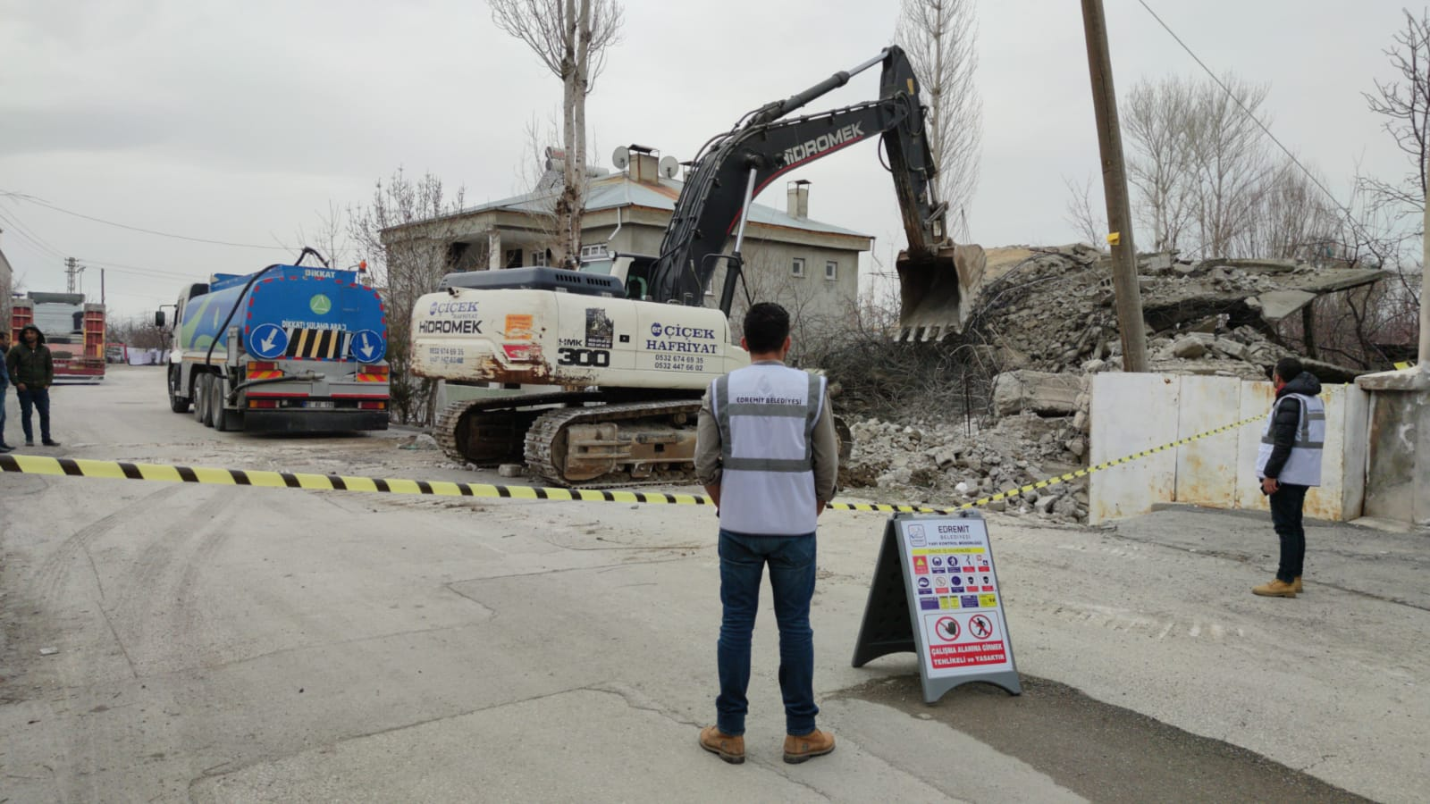
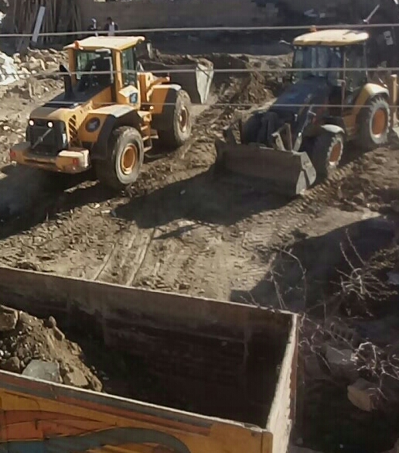
KENTSEL DÖNÜŞÜM KAPSAMINDA YAPILAN İŞLER
YAPI KONTROL MÜDÜRLÜĞÜ
YAPI GÜVENLİĞİ VE KENTSEL DÖNÜŞÜM
2023 Yılında Müdürlüğümüz tarafından 28 adet metruk /depremde ağır hasarlı olarak belirlenen bina yıkılmıştır.
2023 yılında Kentsel Dönüşüm Kapsamında 15 adet yapı yıkılmıştır.

Slide 17
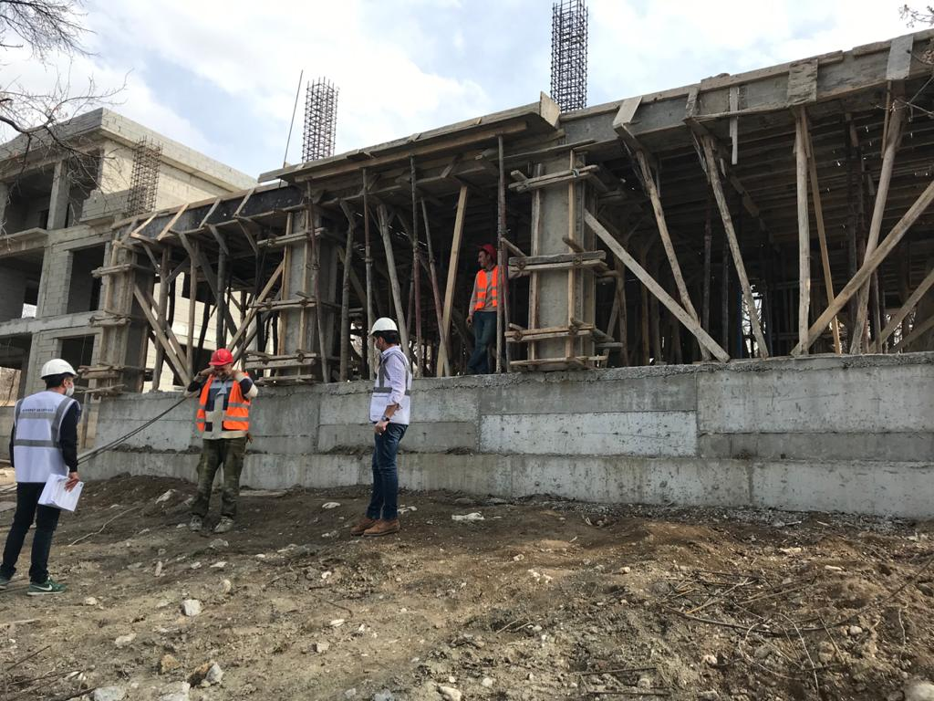

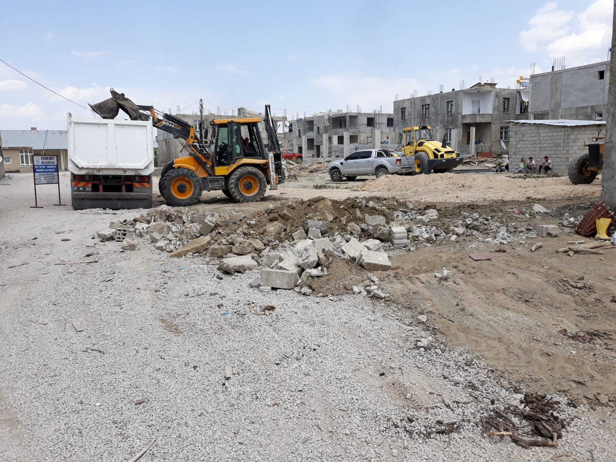
KAÇAK YAPI İLE MÜCADELE
YAPI KONTROL MÜDÜRLÜĞÜ
Belediyemizce 2023 yılında;
-42. Maddeye istinaden 71 yapı hakkında işlem yapılmıştır
-32. Maddeye istinaden 16 yapı 39. Maddeye istinaden 10 yapı hakkında işlem başlatılarak yıkım kararı alınmıştır.

Slide 18
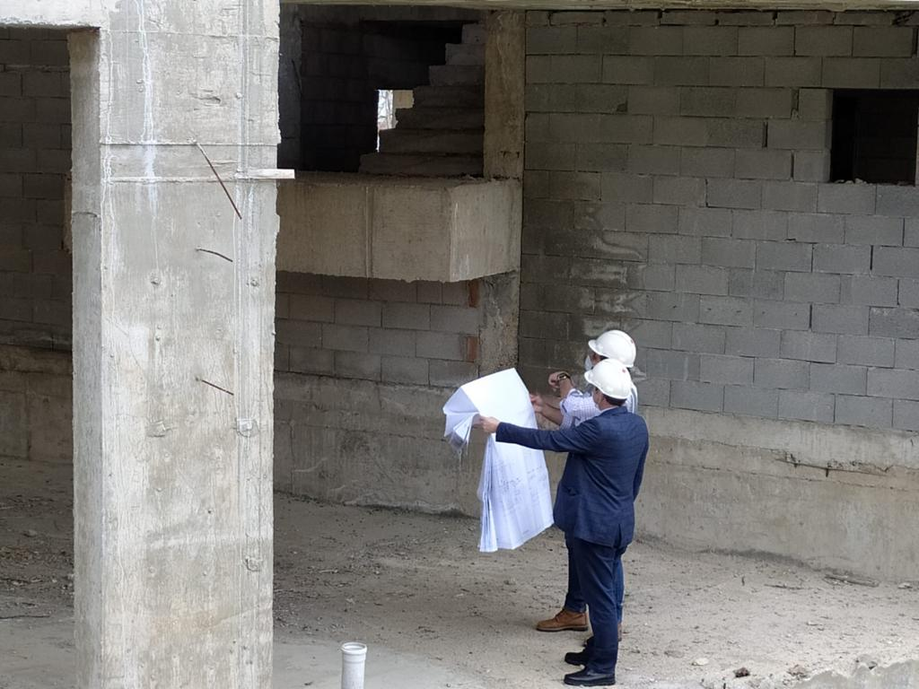
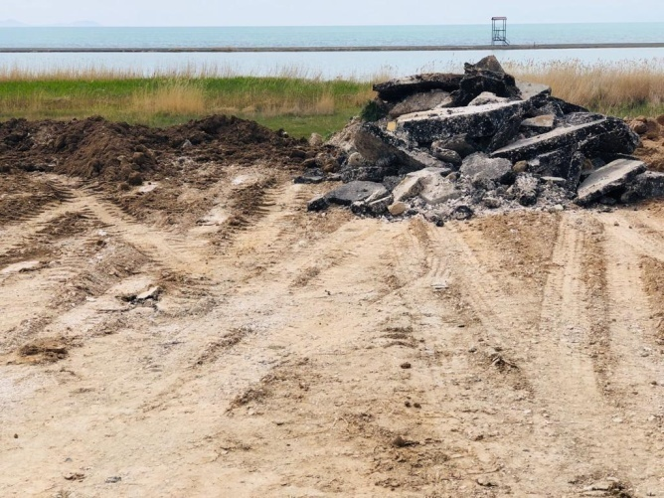
İnşaatların Ruhsatlarına Uygunluğunun Denetimi
YAPI KONTROL MÜDÜRLÜĞÜ
ŞANTİYE ATIKLARININ KALDIRILMASI
Sınırlarımız içerisinde yayalara engel teşkil eden hafriyat atıkları, moloz yığınları kaldırılarak kullanılabilir alanlar oluşturuldu
2023 yılında 197 adet inşaat denetime tabi tutuldu.

Slide 19
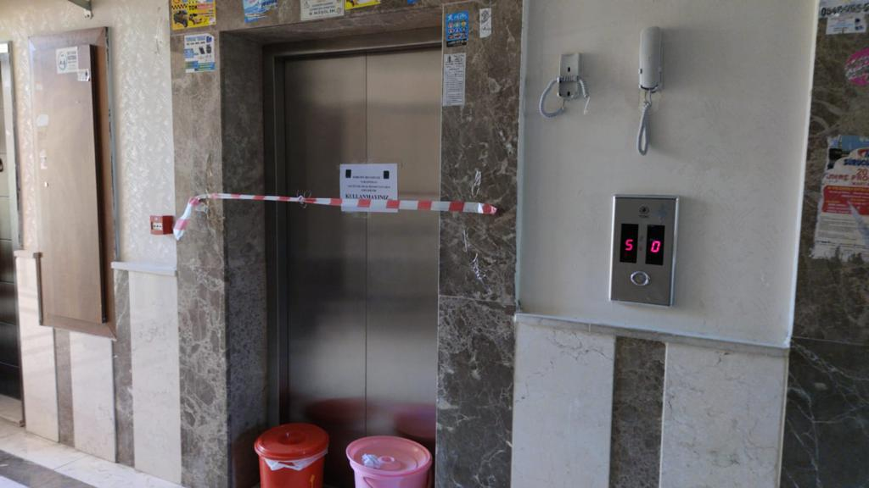
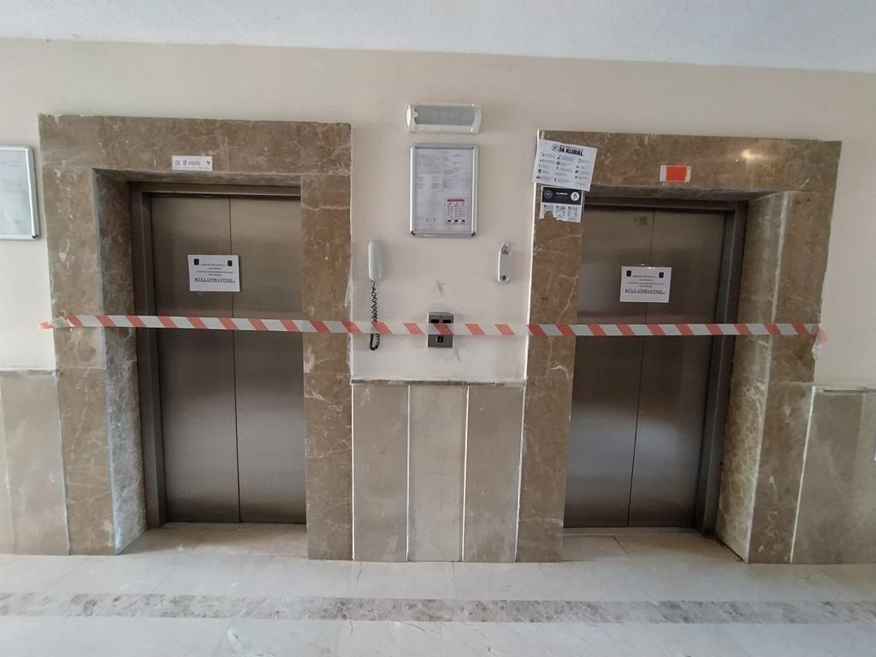
YAPI KONTROL MÜDÜRLÜĞÜ
Asansör Denetimleri
Tehlike arz eden asansörler hizmetten men edilip, mühürlenerek takip altına alınıp, bakımları yaptırıldı. Tabii olduğumuz yönetmelik gereğince asansörlerin yapılan takip kontrollerinde uygunsuzluklarla karşılaşılmış olup, Yönetmelik gereği yapılan takip kontrolü neticesinde güvenli hale getirilmesi için söz konusu firmaların yönetmeliğe uygun hale getirilene kadar asansör kullanımdan men edilerek süre verilmiştir.
Gözetim ve Muayene İşleri 622 adet asansör, Tescil işlemi için 186 adet asansöre işlem yapılmıştır.

Slide 20
İMAR ve ŞEHİRCİLİK MÜDÜRLÜĞÜ

Slide 21
Yapı Kullanma Şube Çalışmaları
İMAR VE ŞEHİRCİLİK MÜDÜRLÜĞÜ
Ruhsat Şube Çalışmaları
  2023 YILINDA 334 ADET RUHSAT DÜZENLENMİŞTİR. BU RUHSATLARA AİT HARİTA,MİMARİ,STATİK,ELEKTRİK,MEKANİK ve PEYZAJ PROJELERİ İLGİLİ MESLEK KOLU MÜHENDİS ve MİMARLARINCA İNCELENMİŞTİR.
  2023 YILINDA 69 ADET YAPI KULLANMA İZİN BELGESİ DÜZENLENDİ.
  622 ADET ASANSÖR MUAYENESİ YAPILDI VE 186 ASANSÖRE İŞLEM YAPILDI.
  2023 YILINDA 526 ADET RESMİ İMAR DURUMU BELGESİ DÜZENLENDİ.
  2023 YILINDA 213 ADET İFRAZ DOSYASI DÜZENLENDİ.

Slide 22
SIFIR ATIK VE İKLİM DEĞİŞİKLİĞİ MÜDÜRLÜĞÜ

Slide 23
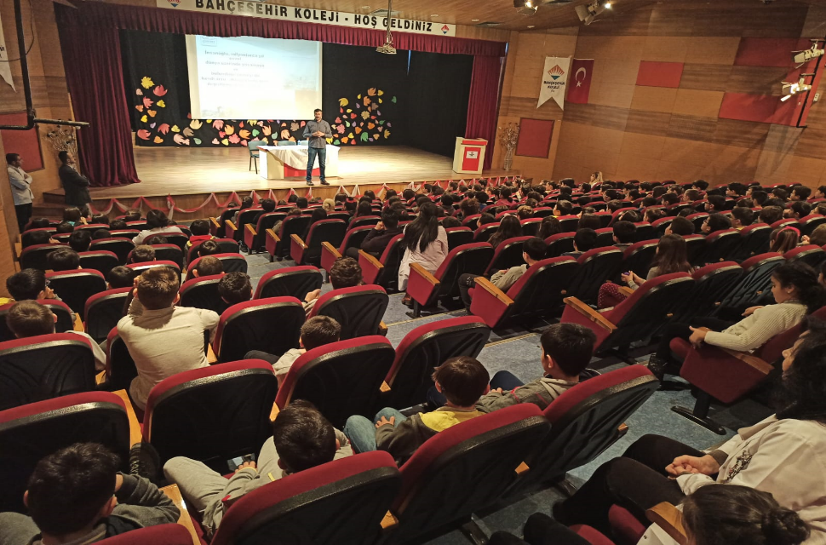
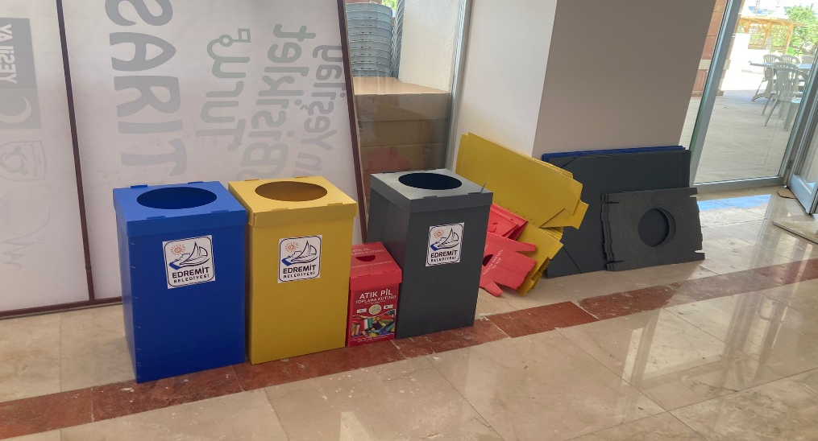
Sıfır Atık Eğitimlerimiz
SIFIR ATIK VE İKLİM DEĞİŞİKLİĞİ MÜDÜRLÜĞÜ
Geri Dönüşüm Kutuları
Her yıl ilçemizdeki tüm okullarda eğitimler vererek çocuklarımızın bunu alışkanlık haline getirmesine yönelik eğitimler vermekteyiz
2023 yılında 26 okulumuzda
eğitim verdik.
Edremit ilçemizin genelindeki tüm kurum ve okullara iç mekan kutuları dağıtımı yaparak atıkların ayrıştırılarak toplanmasını sağlamaktayız. Dolan geri dönüşüm kutuları düzenli olarak toplanarak doğaya karışmadan değerlendirilmesi sağlıyoruz.

Slide 24
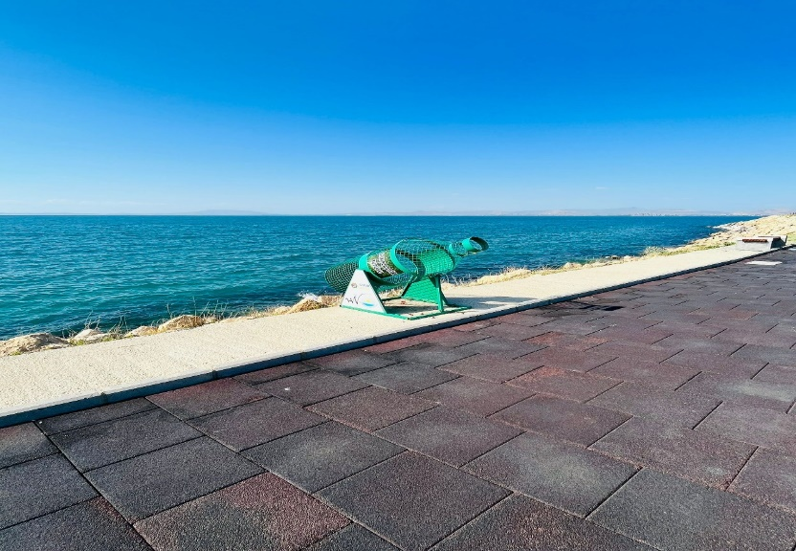

Atık Kumbaraları
SIFIR ATIK VE İKLİM DEĞİŞİKLİĞİ MÜDÜRLÜĞÜ
Atıkların Geri Dönüşüm
Geri Dönüşümü desteklemek ve teşvik etmek amacıyla okullarımıza ve ilçemizde vatandaşlarımızın yoğun rağbet gösterdiği merkezi noktalara Atık Kumbarası, dağıtımı yaparak vatandaşlarımızın geri dönüşüm seferberliğimize katkıda bulunmalarını sağladık.
Müdürlüğümüzün kurulduğu günden bu güne kadar 1 milyon 628 bin 563 kg atık geri dönüşüme kazandırılmıştır.
2023 yılında 397.907 kg karışık ambalaj atığı geri dönüşüme kazandırılmıştır.

Slide 25

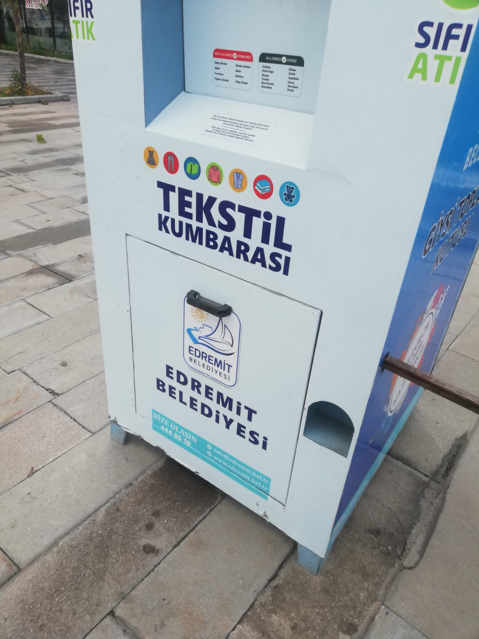
Atık Tekstil Kumbaraları
SIFIR ATIK VE İKLİM DEĞİŞİKLİĞİ MÜDÜRLÜĞÜ
Atık yağ
Bir litre atık yağın, bir milyon litre suyu kirlettiği gerçeğini göz önüne aldığımızda şimdiye kadar 16.410 litre yağın doğamızı kirletmesinin önüne geçmiş olduk.
2023 yılında 8.200 litre yağın doğamızı kirletmesinin önüne geçmiş olduk.
İlçemiz genelinde 70 adet Atık Tekstil Kumbarası ihalesi yapılarak, tekstil atıklarının doğayı kirletmesinin önüne geçerek geri dönüşüme kazandırılmasını sağladık. Atık Tekstil kumbarası hizmetini faaliyete aldığımız 2021 yılından bu güne kadar toplam 72.550 kg. atık tekstil geri dönüşüme kazandırılmıştır.
2023 yılında 30.640 kg atık tekstil geri dönüşüme kazandırılmıştır

Slide 26
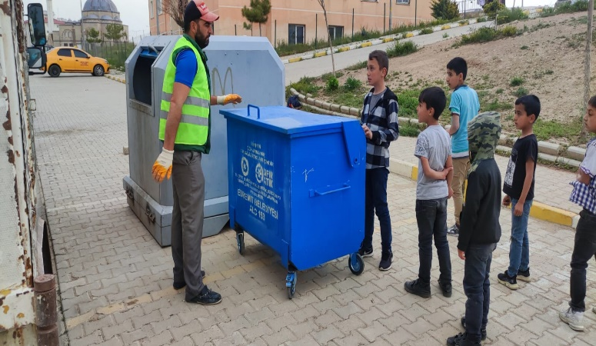
Konteynerler
SIFIR ATIK VE İKLİM DEĞİŞİKLİĞİ MÜDÜRLÜĞÜ
Atık Pil Toplama Faaliyetlerimiz
Kurulduğumuz günden bu güne 1670 kg atık pil toplanarak geri dönüşüme kazandırılmasını sağladık.
2023 yılında 600 kg atık pil toplanarak geri dönüşüme kazandırılmasını .
Geri dönüştürülebilir atıkların ayrı toplanılması adına tüm ilçemiz genelinde 350 adet geri dönüşüm konteyneri dağıtımı yaptık

Slide 27
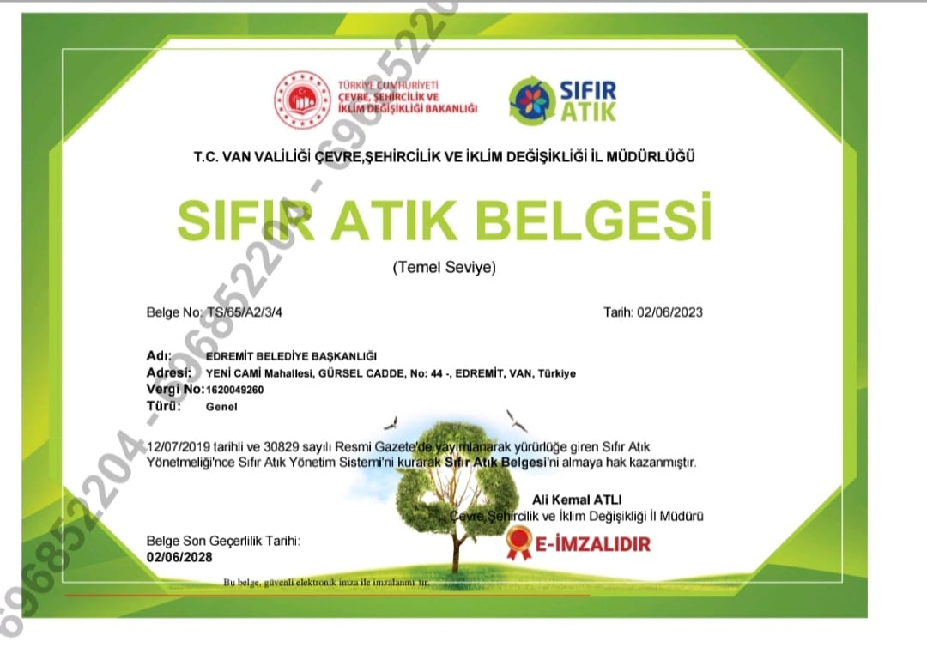
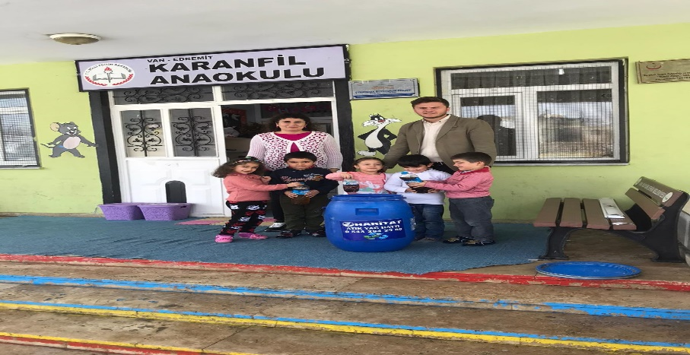
SIFIR ATIK BELGESİ
SIFIR ATIK VE İKLİM DEĞİŞİKLİĞİ MÜDÜRLÜĞÜ
SIFIR ATIK MERKEZİ
Çevre Şehircilik ve İklim Değişikliği Bakanlığının koymuş olduğu tüm standart ve prosedürler tamamlanarak ilimizin ilk Sıfır Atık Belgesini alan belediye olduk
Geri dönüşüm konusundaki hassasiyetimizi en üst standartlarda göstermek adına yine ilimizde ve bölgemizde ilk olan Atık Getirme Merkezimizi 5 Haziran Dünya Çevre Gününde hizmete açtık

Slide 28
TEMİZLİK İŞLERİ ve ÇEVRE KORUMA
MÜDÜRLÜĞÜ

Slide 29
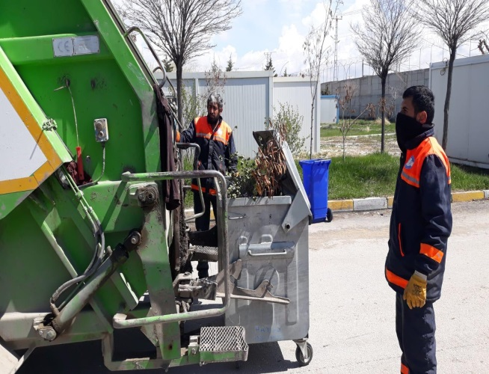
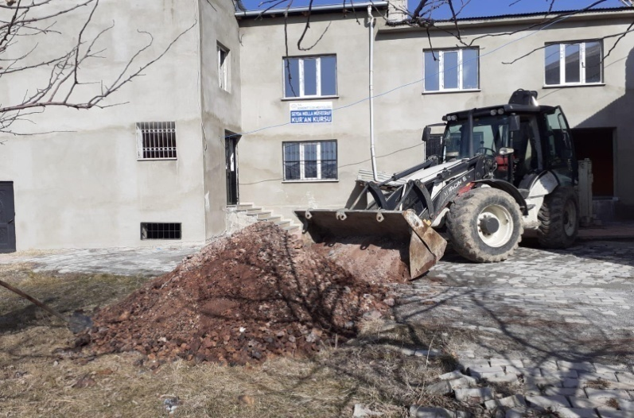
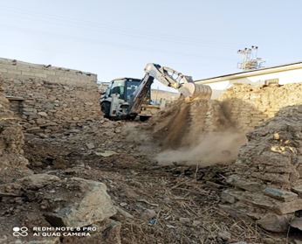
İlçe genelinde tehlike arz eden ve görüntü kirliliği oluşturan toplamda 28 metruk yapının yıkımı ve hafriyat alımı yapılmıştır.
TEMİZLİK İŞLERİ VE ÇEVRE KORUMA MÜDÜRLÜĞÜ
Çöp Alımı
Kül Alımı
METRUK YAPI YIKIM VE TAŞIMA ÇALIŞMALARI
İlçe genelinde 1 kamyon ve 1 hidromek kepçe ile sürekli kül hafriyat ve moloz alımı yapılmaktadır.
Yıllık 8.440,00 ton hafriyat kül ve moloz toplanmıştır.
ilçe genelinde ortalama günlük 143 ton çöp alımı yapılmaktadır.
Toplanan çop miktarı aylık 4 bin ton, yıllık 48 bin tondur.

Slide 30
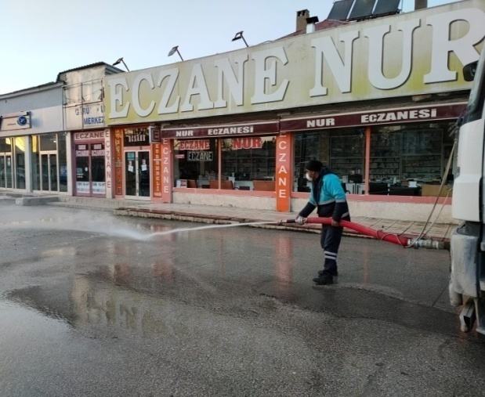
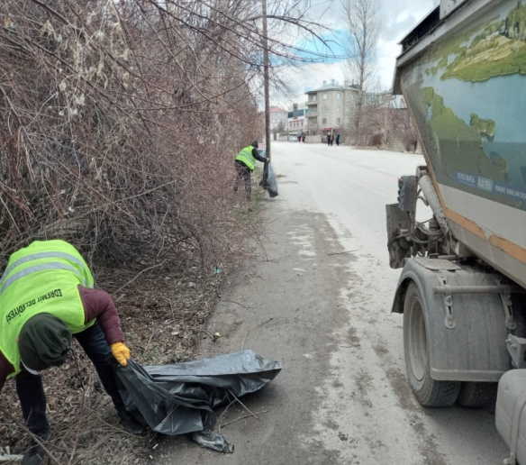
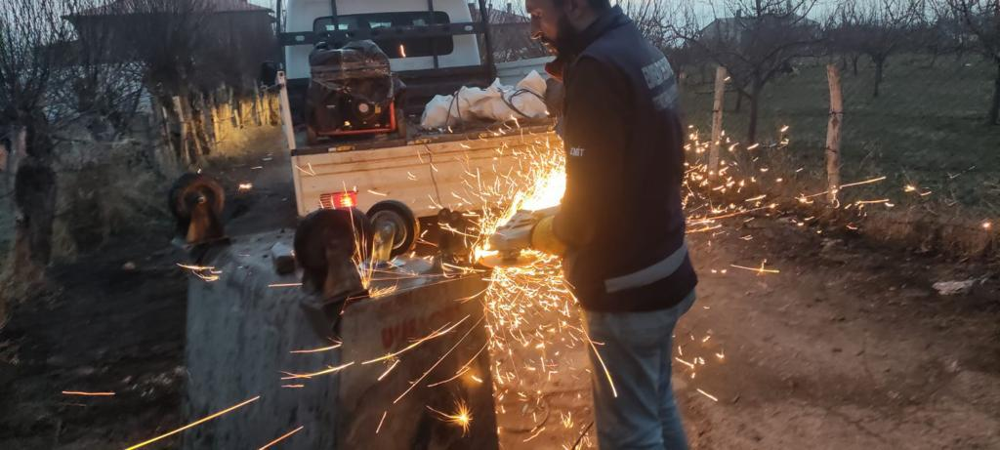
TEMİZLİK İŞLERİ VE ÇEVRE KORUMA MÜDÜRLÜĞÜ
ÇÖP KONTEYNERI DAĞITIMI, BAKIM ve ONARIM ÇALIŞMALARIMIZ
Yıkama İşlemleri
Mıntıka Temizliği
Sahil bandı,Mesire alanı, Prestij caddesi, Maliye kampı, İpekyolu caddesi , merkez mahallelerimizde, ana arterlerde ve sokak aralarında; bir adet çöp toplama aracı ve 30 personel ile mıntıka temizleme çalışmaları rutin olarak yapılmaktadır.
İlçemize bağlı mahallelerde 35 bin ton su ile ilçenin tüm yollarında yol yıkama sulama ve süpürme işlemi gerçekleştirilmiştir.
  İlçemizde bulunan mahallelere 937 adet yeni Çöp Konteynerı dağıtıldı.
  350 adet çöp varili dağıtıldı.
  Toplamda 1700 adet çöp kenteyner teker değişimi ve tamirat işlemi gerçekleştirildi.
30

Slide 31
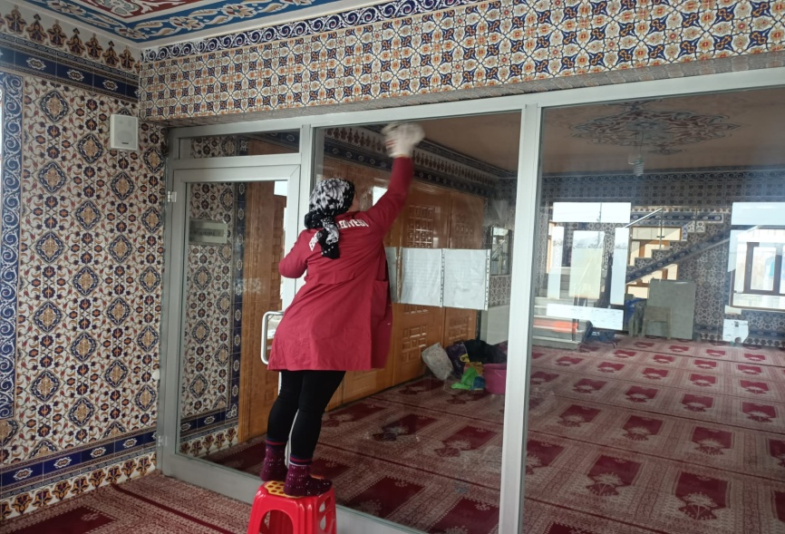
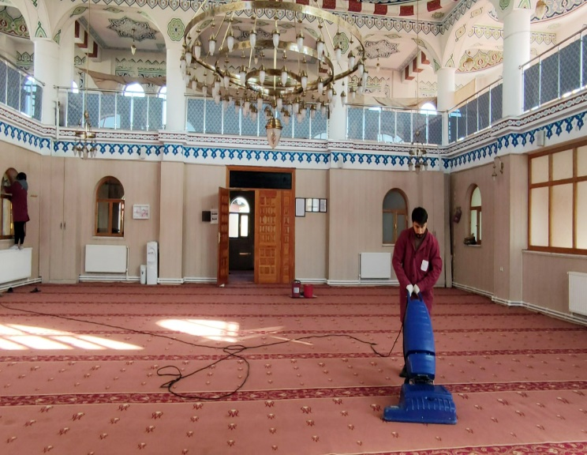
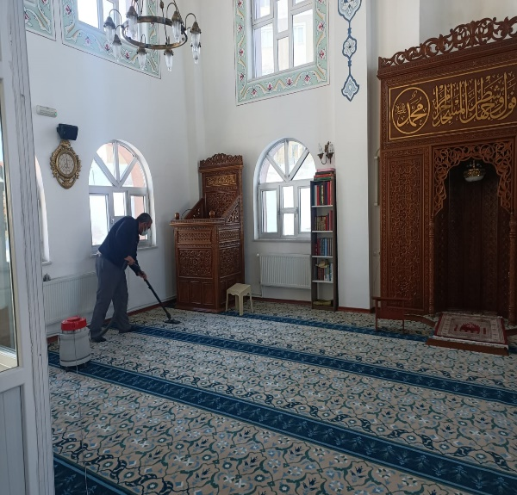
TEMİZLİK İŞLERİ VE ÇEVRE KORUMA MÜDÜRLÜĞÜ
Cami Temizlikleri:
Cami temizliği kapsamında ilçemizde bulunan cami ve taziye evlerinin tamamında temizlik çalışmaları yapılmaktadır. Bakıma muhtaç ailelere evde temizlik hizmeti verildi. Gelen talepler doğrultusunda okul, cami ve kuran kursu alanlarında dezenfekte çalışmaları yapıldı.

Slide 32
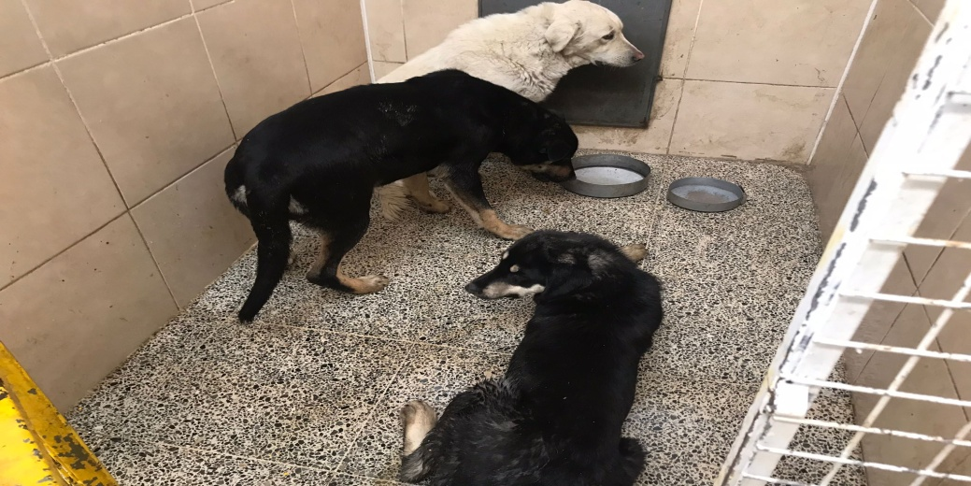
SOKAK HAYVANLARINI REHABİLİTASYON ÇALIŞMALARI
TEMİZLİK İŞLERİ VE ÇEVRE KORUMA MÜDÜRLÜĞÜ
Saldırgan yaralı veya hasta sokak hayvanlarının aşılama, kısırlaştırma ve tedavileri için ilçemiz genelinde 1 araç 4 personele ilave olarak barınakta görevli 3 personel ile 7/24 çalışma esasına dayalı olarak faaliyetlerimizi yürütmekteyiz.
Bu kapsamda sokak hayvanları Van Büyükşehir Belediyesi Hayvan barınağına sevkiyatı yapılmış gerekli tetkik ve tedavileri (kuduz, kısırlaştırma, uyuz, küpeleme vs.) yapıldıktan sonra doğal yaşam alanlarına geri bırakılmıştır.

Slide 33
BESLEME ve BARINMA ÇALIŞMALARIMIZ
TEMİZLİK İŞLERİ VE ÇEVRE KORUMA MÜDÜRLÜĞÜ
İlçemizde bulunan Resmi kurumlar ve işletmelerden toplanan yıllık 4680 kg atık yemek sokak hayvanlarının bulunduğu besleme noktalarına günlük olarak bırakılmaktadır.
Belediyemiz tarafından ;
12 ton yetişkin mama
3 ton yavru köpek mama
3 ton kedi mama ihtiyaç ve talepler doğrultusunda dağıtılmıştır.
Kendi imkanlarımız dahilinde garajımızda bulunan paletlerden mevcut personelimizle 45 adet köpek barınağı yapılıp dağıtılmıştır.
Belediyemiz bünyesine ait sokak hayvanları için 200 köpek kapasiteli geçici hayvan barınağı tesisi kurulmuş ve faaliyetlerini uzman ekip ve ekipmanlarla sürdürmektedir.

Slide 34
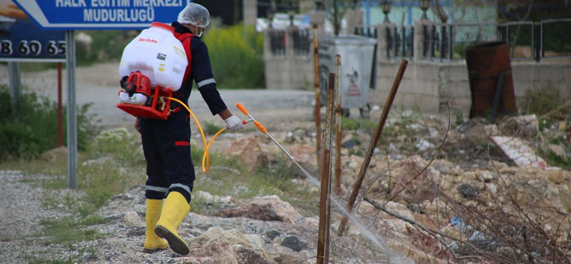
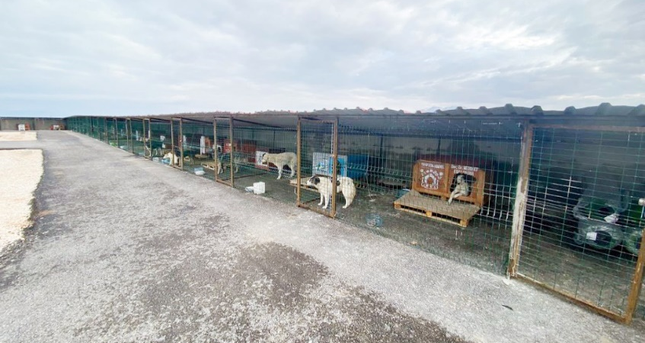
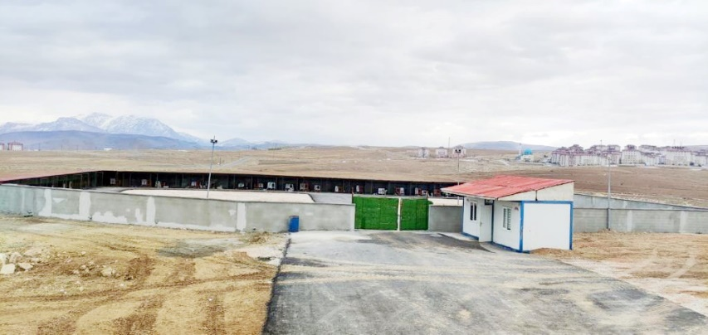
VEKTÖREL İLAÇLAMA ÇALIŞMALARIMIZ
TEMİZLİK İŞLERİ VE ÇEVRE KORUMA MÜDÜRLÜĞÜ
GEÇİCİ BESLENME ALANI (BARINAK)
Vektörel mücadele kapsamında Büyükşehir Belediyesi ile birlikte merkez ve kırsal mahallerimizin tamamında rutin olarak ilaçlama çalışmaları yapılmıştır.

Slide 35
KÜLTÜR ve SOSYAL
İŞLER MÜDÜRLÜĞÜ

Slide 36
1- SÖMESTR TATİLİNDE İLÇE SINIRLARIMIZDA BULUNAN ÖĞRENCİLER İÇİN TİYATRO, SİNEMA, MÜZE, PLANETARYUM VE AT ÇİFTLİĞİ ETKİNLİKERİ DÜZENLENDİ.
2- EDREMİT KENT MEYDANINDA AYRAN AŞI BALIK ETKİNLİĞİ DÜZENLENDİ.
3 - MERAKLI MUCİTLER BİLİM ŞENLİĞİ DÜZENLENDİ.
5 - İLÇE SINIRLARIMIZDA BULUNAN ÖĞRENCİLER SİNEMAYA GÖTÜRÜLDÜ.
6 - MARAŞ DEPREMİNDE ETKİLENEN İLLERDEN İLÇEMİZE GELEN ÇOCUKLARIN EĞLENİP HOŞÇA VAKİT GEÇİREBİLMELERİ İÇİN OYUN GRUPLARI KURULDU.
7- MALATYA İLİNDE BULUNAN DEPREMZEDE AİLELELERE GIDA KOLİSİ GÖNDERİLDİ.
6- 14 MART TIP BAYRAMINDA İLÇE SINIRLARIMIZDA BULUNAN AİLE HEKİMLİKLERİ ZİYARET EDİLİP ONLARA HEDİYE VERİLDİ.
8 - KANDİL GÜNLERİN İLÇE SINIRLARIMIZDA BULUNAN BEŞ MERKEZ CAMİİ DE KANDİL SİMİDİ DAĞITILDI.
9- RAMAZANDA İLÇE SINIRLARIMIZDA BULUNAN DEPREMZEDE AİLELER ZİYARET EDİLDİ.AİLELERE MUTFAK ALIŞVERİŞİ YAPILDI VE GIDA KOLİSİ VERİLDİ.
10- DEPREMDEN ETKİLENEN MALATYA İLİNDE ÇADIR KENTLERDE KALAN ÇOCUKLAR İÇİN ÇOCUK TİYATRO GRUBUNU GÖNDERDİK.
KÜLTÜR VE SOSYAL İŞLER MÜDÜRLÜĞÜ
ETKİNLİKLER FAALİYETLER

Slide 37
KÜLTÜR VE SOSYAL İŞLER MÜDÜRLÜĞÜ
11- İLÇE SINIRLARIMIZDA BULUNAN DEPREMZEDE ÖĞRENCİLERE KIRTASİYE MALZEMESİ VERİLDİ.
12 - 27-28 NİSANDA YYÜ’DE YAŞAYAN DİLLER ENSTİTÜSÜ ORTAKLIĞI İLE SEMPOZYUM DÜZENLENDİ.
13 - ESEM’DE (EDREMİT SÜREKLİ EĞİTİM MERKEZİ) RAMAZANDA GEÇ SAATLERDE ETÜTE KALAN ÖĞRENCİLERE İFTAR YEMEĞİ VERİLDİ.
14- İLÇE SINIRLARIMIZDA İKAMET EDEN VE BELEDİYEMİZE BAŞVURAN 2074 ÖĞRENCİNİN YKS ÜCRETLERİ ÖDENDİ.
15- İLÇE SINIRLARIMIZDA BULUNAN ENGELLİ 20 VATANDAŞA ENGELLİ ARABASI (9 ADET AKÜLÜ,10 ADET TEKERLEKLİ) VERİLDİ.
16- 23 NİSAN ETKİNLİKLERİNDE ÇOCUK OYUNLARI DÜZENLENİP OYUNCAKLAR DAĞITILDI.
17- BELEDİYEMİZ BÜNYESİNDE BULUNAN ÇİÇEKLİ SÜREKLİ EĞİTİM MERKEZİ AÇILIŞI YAPILDI.
18- KANDİL GÜNLERİNDE İLÇE SINIRLARIMIZDA BULUNAN 5 MERKEZ CAMİİ DE KALDİL SİMİDİ DAĞITILDI.
19- LiSE ÖĞRENCiLERi ILE EDREMIT MESIRE ALANINDA PIKNIK ETKINLIĞI DÜZENLENDI
20- İLÇE SINIRLARIMIZDA BULUNAN LISE ÖĞRENCILERI SINEMAYA GÖTÜRÜLDÜ.
21- ENGELLiLER HAFTASI KAPSAMINDA ENGELSiZ YAŞAM MERKEZINDE ETKİNLİK YAPILDI.
22- BELEDİYEMİZ BÜNYESİNDE BULUNAN SÜREKLİ EĞİTİM MERKEZLERİNDE YAZAR VE SÖYLEŞİ PROGRAMLARI DÜZENLENDİ.
23- MİLLET KIRAATHANESİNDE HAFTA DA İKİ GÜN EDREMİT OKUYOR PROGRAMI DÜZENLENDİ.
24- KENT MEYDANINDA ÇOCUK ETKİNLİKLERİ DÜZENLENDİ İKRAMLIK DAĞITTIK.
25- KENT MEYDANINDA YAZ ŞENLİKLERİ DÜZENLENDİ.

Slide 38
26- 15 TEMMUZ DEMOKRASİ VE MİLLİ BİRLİK GÜNÜ ETKİNİĞİNDE VATANDAŞLARA 1000 KİŞİLİK AYRAN AŞI,1000 ADET DONDURMA, 2000 ADET TÜRK BAYRAĞI VE 1000 ADET ŞAPKA DAĞITILDI.
27- EDREMİT KENT MEYDANINDA ÜNİVERSİTE TERCİH ÇADIRI KURULDU.
28- HAFTASONLARI KENT MEYDANINDA ULUSAL VE YEREL SANATÇILARIN KATILIMIYLA MÜZİK ETKİNLİĞİ DÜZENLEDİ.
29- EDREMİT KENT MEYDANINDA AŞURE GÜNÜ ETKİNLİĞİ DÜZENLENDİ.
30- MALAZGİRT ZAFERİ ETKİNLİĞİNDE KATILIM SAĞLANDI.
31- İLÇE SINIRLARIMIZDA BULUNAN İHTİYAÇ SAHİBİ VATANDAŞLARIMIZA KUMANYA YEMEK DAĞITILDI.
32- SÜREKLİ EĞİTİM MERKEZİNDE ÖĞRENCİLERE SEMİNERLER DÜZENLENDİ.
33- EDREMİT MESİRE ALANINDA GENİŞ HALK KATILIMIYLA PİKNİK ETKİNLİĞİ DÜZENLENDİ.
34- MİYAZAKİ KORU PARKINDA GENÇLERLE PİKNİK ETKİNLİĞİ DÜZENLENDİ.
35- İLÇE SINIRLARIMIZDA BULUNAN LİSE ÖĞRENCİLERİ İÇİN KÜLTÜR GEZİSİ DÜZENLENDİ.(İLİMİZDEKİ MÜZE VE ÖREN YERLERİ)
36- AVRUPA HAREKETLİLİK HAFTASI KAPSAMINDA EDREMİT KENT MEYDANINDA GENİŞ HALK KATILIMIYLA ‘’ BİSİKLETİNİ AL SEN DE GEL’’ ETKİNLİĞİ DÜZENLENDİ.
37- İLÇEMİZİN SOSYO-KÜLTÜREL ETKİNLİKLERİNİ TANITMAK ADINA 13.VAN DOĞU ANADOLU ULUSLAR ARASI TURİZM VE SEYAHAT FUARINA KATILIM SAĞLADIK.
38- 38.ÖĞRETMENLER GÜNÜ MÜNASEBETİYLE EDREMİT SEYİR TEPE DE ÖĞRETMENLERE YEMEK ETKİNLİĞİ DÜZENLENDİ. ÖĞRETMENLER GÜNÜ MÜNASEBETİYLE EDREMİT SEYİR TEPE DE ÖĞRETMENLERE YEMEK ETKİNLİĞİ DÜZENLENDİ.
KÜLTÜR VE SOSYAL İŞLER MÜDÜRLÜĞÜ

Slide 39
39- EDREMİT SINIRLARI İÇİNDEKİ MAHALLELERİN OKUL BAHÇESİNDE ÇOCUK ŞENLİKLERİ DÜZENLEDİK.
40- YAŞLILAR HAFTASI MÜNASEBETİYLE YALNIZ YAŞAYAN YAŞLI VATANDAŞLARIMIZI ZİYARET ETTİK.
41 - İLÇE SINIRLARIMIZDA BULUNAN, OKUMA YAZMA KURSLARINA KATILAN KADINLARA SERTİFİKA TÖRENİ DÜZENLENDİ
42- İLÇE SINIRLARIMIZDA BULUNAN TAZİYE EVLERİ DOĞALGAZ DÖNÜŞÜMÜ SAĞLANDI.
43- İLÇE SINIRLARIMIZDA BULUNAN İHTİYAÇ SAHİBİ VATANDAŞLARIMIZA GİYİM YARDIMI YAPILDI.
44- İLÇE SINIRLARIMIZDA BULUNAN İHTİYAÇ SAHİBİ VATANDAŞLARIMIZA YAKACAK ODUN YARDIMI YAPILDI.
45- İLÇE SINIRLARIMIZDA BULUNAN BÖLGE VE ARAŞTIRMA HASTANESİ KAMPÜSÜ İÇERİSİNDE SICAK ÇORBA DAĞITILDI.20.000KİŞİLİK.
46- İLÇE SINIRLARIMIZDA BULUNAN İHTİYAÇ SAHİBİ VATANDAŞLARIMIZA GIDA YARDIMI YARDIMI YAPILDI.
47- İLÇE SINIRLARIMIZDA BULUNAN YYÜ ÖĞRENCİLERİNE ULAŞIM DESTEĞİ SAĞLANDI.503 KİŞİ.
48- İLÇE SINIRLARIMIZDA BULUNAN İHTİYAÇ SAHİBİ VATANDAŞLARIMIZA EDREMİT KART DAĞITILDI.
49- İLÇE SINIRLARIMIZDA BULUNAN DEZAVANTAJLI VATANDAŞLAR İÇİN TEKNE TURLARI DÜZENLENDİ.
50- İLÇE SINIRLARIMIZDA BULUNAN LİSE SON SINIF ÖĞRENCİLERİNE KAYNAK KİTAP SETLERİ DAĞITILDI.
51- İLİMİZDE DÜZENLENEN 3. ULUSLARARASI TİYATRO FESTİVALİNE KATILDIK.
52- İLÇE SINIRLARIMIZDA BULUNAN İHTİYAÇ SAHİBİ VATANDAŞLARIMIZA İHTİYAÇ MALZEMESİ DAĞITILDI.(RANZA VE DOLAP)
53- İHTİYAÇ SAHİBİ VATANDAŞLARIMIZA BOT DAĞITILDI.
54 - İLÇEMİZİN TARİHİ TURİSTİK .KÜLTÜREL VE DOĞAL YAPISINI ANLATAN ‘’BİR SAHİL ŞEHRİ EDREMİT KİTABI ÇALIŞMASI YAPILDI.
KÜLTÜR VE SOSYAL İŞLER MÜDÜRLÜĞÜ

Slide 40
MUHTARLIK İŞLERİ
MÜDÜRLÜĞÜ

Slide 41
MUHTARLIK İŞLERİ MÜDÜRLÜĞÜ
FAALİYETLERİMİZ
1-2023 Yılı İçinde Taziye evlerine Toplam 654 Adet Sandalye 250 Adet Masa Dağıtımı Yapıldı.
2- 64 Taziye Evinin Bakım Onarım Alt Yapı Ve Tesisat İşleri Yenilendi.
3- Taziye Evlerinin Kış Aylarında Isınma Sorununu Gidermek Amacıyla yakacak Desteği Sağlandı.
4- Taziye Evlerine Şeker Çay Ve Mobil Hizmet Verilerek Taziyelerine Destek Sağlandı.
5-2023 yılı içinde taziye evlerine toplam 415 adet taziye kolisi tedarik edilerek taziye sahiplerine sosyal belediyecilik kapsamında hizmet verilmiştir.
6- 2023 yılı içinde ayrıca 57 adet Mobil taziye evleri kurularak halkımıza hizmet sağlanmıştır.
7 - 2023 Yılı içinde Mahalle Muhtarlarımıza yönelik Eğitim faaliyetleri kapsamında belediyemizde Etkinlikler yapılarak. Yapılan çalışmalar ve yapılacak hizmetler kapsamında bilgilendirmeler yapılmıştır.
8- 2023 yılı içinde Muhtarlarımıza yönelik etnik Kültürel faaliyetler içeriiğinde il dışında düzenlenen Eğitim Seminerleri düzenlenerek katılımları sağlanmıştır.
9- 2023 yılı içinde Muhtarlar günü vesilesiyle Muhtarlarımıza yönelik etkinlikler düzenlenmemiştir.
10- Aynı yıl içinde Mahalleler arasında çeşitli sportif faaliyetler düzenlenerek. Dostluk ve kardeşlik ortamı oluşturulmuştur.
11- 2023 Yılı içinde Mahalle Muhtarlarımızın tespit ettiği mağdur ve ihtiyaç sahiplerine yönelik Müdürlükler arasında destek sağlayarak birçok yardım ve destek sağlanmıştır.
12- 2023 yılı içinde 4 taziye evine doğal gaz çekilerek ısınma sorunu giderilmiştir.

Slide 42
ZABITA
MÜDÜRLÜĞÜ

Slide 43

YAPILAN DENETİMLER
ZABITA MÜDÜRLÜĞÜ
- İş Yeri Açma ve Çalışma Ruhsatı’ na başvuru yapan 3 Motorlu Taşıtlar, 3 Market, 1 Peynir İmalatı, 1 Ekmek Fırını, 1 Kıraathane,3 Restoran,4 Tekstil Fabrikası,1 Lokanta,1 Tavuk Parçalama ve Paketleme imalatı, 1 Toptancı, 1 Depolama, 1 Cafe, 1 Kargo,1 Otel, 1 Butik Otel(Yenileme) ve 1 Toptancının ölçümü yapılarak toplam 30 adet ruhsat verildi.
- İş Yeri Açma ve Çalışma Ruhsatı alan İşletmelerden Toplam 209.045 TL gelir elde edilmiştir.
- Ruhsat alan işletmelerimiz ilk 1 ay kontrolü yapılarak Denetim ve İkaz Formu tutuldu.
- Denetimlerde Teftiş Defteri doldurularak eksiklikler belirtilip gerekli uyarılar yapıldı.
- Yeni açılan iş yerleri tespit edilerek İş Yeri Açma ve Çalışma Ruhsatı alınması için Müdürlüğümüze yönlendirildi.

Slide 44



İŞLETME
DENETİMLERİ
ZABITA MÜDÜRLÜĞÜ
SEYYAR SATICI DENETİMİ
PAZAR DENETİMLERİ
- Toki’ lerde ve Mahallelerde seyyar denetimi yapıldı. Görülen seyyarlar uyarılarak ilçe dışına yönlendirildi.
- Ana arter üzerinde rutin seyyar denetimleri yapıldı.
- Bölge Hastanesi önünde bulunan seyyar satıcılar, Büyükşehir Belediyesi zabıta ekipleriyle yapılan çalışma sonunda bulundukları yerden kaldırıldı.
- Semt pazarlarımız rutin olarak denetlendi. Skt, Temizlik, hijyen ve düzen konusunda gerekli uyarılar yapıldı.
- Erdemkent’ te her haftasonu Mahalle pazarımızın denetimi yapıldı.
- Yöresel Ürünler Pazarı rutin olarak denetlendi.
- İlçemiz sınırlarında bulunan market ve bakkallarda tüp satışı üzerine denetimler yapıldı.
- Ticaret İl Müdürlüğü ve İlçe Tarım Müdürlüğü ekipleriyle beraber ilçemiz sınırlarında bulunan marketlerde fahiş fiyat, stok, hijyen ve kasa-reyon fiyat farkı denetimleri yapıldı.

Slide 45




ZABITA MÜDÜRLÜĞÜ
DİLENCİ DENETİMLERİ
BEYAZ BAYRAK
PROJESİ
Ana arter ve mahallelerde dilenci denetimleri rutin olarak yapıldı. Yakalanan dilenciler uyarılarak ilçe dışına gönderildi.
- Büyükşehir Belediyesi Zabıta ekipleriyle müşterek ana arter ve Bölge Hastanesi’nde dilenci denetimleri yapıldı.
- Şabaniye ışıklarında dilenen yabancı uyruklu dilenciler, Büyükşehir Belediyesi Zabıta ekiplerine tutanakla teslim edilmiştir.
Beyaz Bayrak Projesi kapsamında başvuru yapan işletmeler denetlenip form tutuldu. 1 Restoran, 1 Ekmek Fırını ve 1 Lokantaya Beyaz Bayrak verildi.

Slide 46




İMHA
ZABITA MÜDÜRLÜĞÜ
ZABITA AKADEMİSİ
- 3 Fırın, 2 Tavukçu, 1 Bakkal,1 Kantin ve 5 Markette yapılan denetimler sonucunda son kullanma tarihi geçmiş ürünlere tutanak tutulup el konularak imhası gerçekleştirildi.
- Erdemkent Mahallesi’nde bir markette el koyduğumuz tarihi geçmiş 30 KG tavuk, tarafımızca imha edildi.
- Kurubaş Mahallesi’ nde Edremit İlçe Jandarma ve Çevre Şehircilik İl Müdürlüğü ile birlikte 450 paket kaçak sigara imhası gerçekleştirildi.
- Müdürlüğümüz bünyesinde kurmuş olduğumuz ZABITA AKADEMİSİ birim içi sürekli eğitim ve gelişim programımız dahilinde mevcut personelimizin bilgi ve donanımını arttırmak amacıyla düzenli katılım sağlandı.
- Ekiplerimizce sahada aktif çalışmasını sağlamak için haftada bir gün spor etkinliği düzenlendi.

Slide 47
YAZI İŞLERİ MÜDÜRLÜĞÜ

Slide 48

YAZI İŞLERİ MÜDÜRLÜĞÜ
YAZI İŞLERİ MÜDÜRLÜĞÜ MECLİS KARARLARI
01.01.2023-31.12.2023 tarihleri arasında 314 adet meclis kararı alınmıştır.

Slide 49

YAZI İŞLERİ MÜDÜRLÜĞÜ ENCÜMEN KARARLARI
YAZI İŞLERİ MÜDÜRLÜĞÜ
Alınan Encümen Kararları 01.01.2023 – 31.12.2023

Slide 50

YAZI İŞLERİ MÜDÜRLÜĞÜ
EVRAK KAYIT BİRİMİ
01.01.2023 – 31.12.2023

Slide 51
PLAN VE PROJE
MÜDÜRLÜĞÜ

Slide 52

PLAN VE PROJE MÜDÜRLÜĞÜ
«VAN FERİT MELEN HAVAALANI GELİŞİM SAHASI 1/1000 ÖLÇEKLİ REVİZYON UYGULAMA İMAR PLANI»
Kamulaştırma işleminin gecikmesinden kaynaklı olarak doğalgaz hizmetine erişim, ruhsat alma talebi, yol açma/yol genişletme, yol asfalt çalışmaları, altyapı hizmetlerine erişim gibi sorunlar yaşanmaktadır. Sayılan sebeplerden dolayı yaşanan mağduriyetleri gidermek amacıyla Van Ferit Melen Havaalanı Gelişim Sahası 1/1000 Ölçekli Revizyon Uygulama İmar Planı hazırlanmıştır.

Slide 53


Slide 54

PLAN VE PROJE MÜDÜRLÜĞÜ
Yeniköy Mahallesi 1/1000 Ölçekli Revize Uygulama İmar Plan Çalışması
Yeniköy Mahallesi Planlama alanı kapsamında imar planı bütünlüğünün oluşması ve planın uygulanmasının kolaylaştırılması için yaklaşık 250 ha alanı kapsayan plan revizesi

Slide 55

PLAN VE PROJE MÜDÜRLÜĞÜ

Slide 56
EMLAK İSTİMLAK MÜDÜRLÜĞÜ

Slide 57

EMLAK VE İSTİMLAK MÜDÜRLÜĞÜ
BEYANNAME İSTATİKSEL VERİLERİ

Slide 58
BİLGİ İŞLEM MÜDÜRLÜĞÜ

Slide 59


BİLGİ İŞLEM MÜDÜRLÜĞÜ
İhtiyaçlar doğrultusunda Telekom üzerinden telefon hattı alımı gerçekleştirildi.
İnternet abonelikleri yapılarak kurulumları yapılmıştır.
3- Öğrencilere Eğitim hayatlarında kullanılmak üzere İnternet paketi kartları dağıtıldı.

Slide 60


BİLGİ İŞLEM MÜDÜRLÜĞÜ
4. Santral sistemi genişletmesi Yapıldı (Ek hizmet Binası).
5. Birimlerim İhtiyaçları doğrultusunda bilgisayar alımları gerçekleştirildi.
6. Dr.Atsushi Miyazaki Koru Parkı Güvenlik Kamera Sistemi Kurulumu yapılmıştır.
7. Ana bina ve belediyemize ait kamera sistemleri bakım onarımı yapılmıştır.
8. İhtiyaçlar doğrultusunda kablo ve internet arızaları giderilmiştir.
9. Ups güç kaynakları bakım onarımı ve arızları giderilmiştir.
10. Bilgisayar bakım onarım ve arızaları giderilmiştir
11. İhtiyaçlar doğrultusunda bilgisayarların kapasite artırımları yapılmıştır.
12. Server Bakım Onarımı yapılmıştır.
13. Birimlerin bilgisayar ihtiyacı karşılandı
14. Birimlere ait tüm teknoloji arızalar giderildi.

Slide 61


BİLGİ İŞLEM MÜDÜRLÜĞÜ
15. Belediye otomasyon sistemi güncelleme ve lisans yenilemesi yapıldı.
16. Birimlerin İhtiyacı doğrultusunda hakkediş programı alımı yapıldı.
17. Araç takip sistemi lisans yenilemesi ve yeni araçların takibi için cihaz alınması yapıldı.
18. Sms sistemi alımı yapılmış ve kullanılmaya başlanmıştır.
19. TCKN sorgu sistemi kurulumu yapılmıştır.
20. Pdks sistemi arıza ve bakım onarımı giderilmesi yapılmıştır.
21. Sms Sistemi aktif olarak kullanılmaya devam edilmektedir.
22 Lokasyon Bazlı Sms Sistemi Kullanılmaya Başlanmıştır.
23. Belediyemizde Yeni kurulan Binalara Personel Takip Sistemi cihazları kurulumu Yapıldı.

Slide 62



BİLGİ İŞLEM MÜDÜRLÜĞÜ
24. Güvenlik cihazı ve loglama cihazı lisans yenilemesi yapıldı.
25. E-belediye sistemi modülleri arızaları giderilmiştir.
26. Yeni kurulumu yapılan binaların internet kurulumu yapıldı.
27. Led ekranların bakım onarımı ve veri yükleme işlemleri yapılmıştır.
28. Toner ve yazıcı bakım onarım alımı yapılmıştır.
29.Park ve Bahçelerimizde 7/24 esasına göre güvenliğin sağlanması tüm parklarımız kamera sistemi ile takip edilmektedir. Bun bağlı olarak gerekli bakım ve onarımı yapılmaktadır.

Slide 63



BİLGİ İŞLEM MÜDÜRLÜĞÜ
32. Yeni Edremit Kapsamında Belediyemize ait Web Sitesi yenilenmiştir. Yeni web siteye bağlı olarak İhale ve Doğrudan Temin İlan - Takip Modülü ve kurumsal eposta sistemi kullanılmaya başlanmıştır.
30.İlgili Birimlerin Hakkediş Program lisanları Güncellenerek
ilgililere teslim edildi. 31.İlgili Birimlerin Talepleri
doğrultusunda gerekli alımlar yapıldı.
31. 15 adet görüntü talebi yazısında cevap verilerek İlçe Emniyet Müdürlüğüne gerekli görüntüler gönderildi

Slide 64



BİLGİ İŞLEM MÜDÜRLÜĞÜ
7/24 ÇAĞRI MERKEZİ
34- Çağrı merkezi hizmetiyle; vatandaşla belediye arasındaki iletişimi güçlendirmeyi, güçlenen ilişkiler ve etkili iletişim ağı sayesinde Edremitlilerin ihtiyaç ve isteklerini daha hızlı çözüme kavuşuyor. Vatandaşlarla yapılan tüm görüşmelerin kalite standartları gereği kayıt altına alınacağı çağrı merkezinde, her işlem mutlaka ilgili müdürlüğe aktarılarak süreç ve ulaşılan sonuç hakkında vatandaşa dönüş yapılarak bilgi veriliyor.
3013 çağrı alındı. 2098’i çözüme kavuşturuldu. 836’sı çözülemedi ve 79’u ise ulaşılamadığı için zaman aşımına uğrayarak kayıt kapatıldı.
33- Edremit Kent Meydanına vatandaşların kullanmalarına yönelik ücretsiz tam güvenlikli Edremit WİFİ (Kablosuz ücretsiz) sistem kurulumu yapılmıştır.

Slide 65
BASIN YAYIN HALKLA İLİŞKİLER MÜDÜRLÜĞÜ

Slide 66



BASIN YAYIN VE HALKLA İLİŞKİLER MÜDÜRLÜĞÜ
Belediye Başkanlığımız ile ilgili 450 adet haber servis edilerek yerel ve ulusal basın kuruluşlarında kullanılması sağlanmıştır.

Slide 67




BASIN YAYIN VE HALKLA İLİŞKİLER MÜDÜRLÜĞÜ
DERGİLİK DAĞITIMLARI VE DERGİLİK VE DERGİ DAĞITIMLARI
Basın Müdürlüğümüzce hizmetlerimizin geniş kitlelere ulaştırılmasını sağlamak adına alımına gidilen dergilikler ilçemizin bir çok noktasına bırakılarak takip edilmektedir.

Slide 68






BASIN YAYIN VE HALKLA İLİŞKİLER MÜDÜRLÜĞÜ
Basın Birimimizce hizmetlerimizi içeren hizmetler bültenimiz ve çeşitli dergi çalışmalarımız sürüyor.

Slide 69


BASIN YAYIN VE HALKLA İLİŞKİLER MÜDÜRLÜĞÜ
BELEDİYE ARŞİVİMİZ DİJİTAL ORTAMDA ARİVLENMEKTEDİR.

Slide 70



BASIN YAYIN VE HALKLA İLİŞKİLER MÜDÜRLÜĞÜ
BELEDİYEMİZİN SOSYAL MEDYA HESAPLARINI YÖNETİP TALEP VE ŞİKAYETLER İLGİLİ BİRİMLERLE PAYLAŞILMAKTA VE VATANDAŞA KONU İLE İLGİLİ BİLGİ VERİLMEKTEDİR.

Slide 71
DESTEK HİZMETLERİ
MÜDÜRLÜĞÜ

Slide 72

DESTEK HİZMETLERİ MÜDÜRLÜĞÜ

Slide 73

DESTEK HİZMETLERİ MÜDÜRLÜĞÜ

Slide 74

DESTEK HİZMETLERİ MÜDÜRLÜĞÜ

Slide 75

DESTEK HİZMETLERİ MÜDÜRLÜĞÜ

Slide 76

DESTEK HİZMETLERİ MÜDÜRLÜĞÜ

Slide 77
İNSAN KAYNAKLARI
MÜDÜRLÜĞÜ

Slide 78
İNSAN KAYNAKLARI MÜDÜRLÜĞÜ
MEVCUT DURUM ANALİZİ
Birim personel ihtiyacı belirlendi ve bunun doğrultusunda birimler arası personel planlamaları yapıldı, personel işlemlerinde koordine sağlandı.
Belirlenen eğitim ihtiyaçları doğrultusunda tüm belediye personeline hizmet içi eğitimlerin programı oluşturuldu.
      -Belediye Zabıta Yönetmeliği ve Kabahatler Kanunu Eğitimi.
      - Sürdürülebilir Şehirler Projesi - Yenilenebilir Enerji Projeleri -Uluslar arası Uygulama Prosedürleri Eğitimi.
      -Betonarme Yapılarda Güçlendirme İlkeleri ve Uygulama Eğitimi.

Slide 79
İNSAN KAYNAKLARI MÜDÜRLÜĞÜ
Edremit Belediye Başkanlığı bünyesinde faaliyet yürüten personeller ve personellerin çalışma alanları için gerekli tedbir iyileştirme ve sağlıklı bir çalışma ortamı oluşturabilmek adına 6331 sayılı İş Sağlığı ve Güvenliği kanun gereği yapılması gereken tüm hizmetler sağlanmıştır.
Periyodik Kontroller ve Teknik Testler ( Elektrik Topraklama, Elektrik Tesisat ve Paratoner Ölçümleri )
Periyodik Kontroller (İş Makineleri, Kaldırma ve İletme araçları ve Basınçlı kapların periyodik testleri )
Periyodik Sağlık Taraması ve Muayeneleri ( Tahlil ve Tetkikler )
Uygulamalı Yangın eğitimi.
Yüksekte Çalışma eğitimi.
İlk Yardımcı Eğitimi.
Tüm Personeli kapsayacak şekilde İş Sağlığı ve Güvenliği Eğitimi.
Edremit Belediyesine bağlı tüm lakosyonlarda ‘’ Yangın Söndürme Sistemlerinin’’ tedarik, bakım ve kontrolleri yapılmıştır.
Edremit Belediyesine bağlı tüm lakosyonlarda ‘’Ecza Dolapları’’ tedarik edilerek içerisindeki tıbbi sarf malzemeler güncellenmiştir.
Risk Değerlendirmesi Raporlaması
Acil Durum Eylem Planlarının Hazırlanması

Slide 80
İNSAN KAYNAKLARI MÜDÜRLÜĞÜ
Devlet Personel Başkanlığı E-Uygulama sisteminde belediyemizdeki norm kadro ilke ve standartlarına dair kadrolarda dolu-boş ve mevcut durumların aylık ve üç aylık kayıtları girildi.
657 sayılı Devlet Memurları Kanununa göre çalışmakta olan memurların kademe derece ilerlemeleri ve intibakları yapıldı, HİTAP programına işlendi.
Ortalama 3000 adet iş başvuru talebi doğrultusunda değerlendirme yapılarak arşivlendi.
Memur, işçi ve şirket işçilerinin özlük dosyaları güncellendi.
Nakil gelen ve giden personellere ait iş ve işlemler yapıldı.
Park Bahçe Müdürlüğü ve Temizlik İşleri müdürlüğü bünyesinde çalışmak üzere geçici süreli işçi alımı yapıldı.
Kamu harcama muhasebe bilişim sistemine, (KBS) şirketlerin 3 aylık verileri işlendi.
İşkur Aylık iş gücü çizelgeleri bildirildi.
E-vizite sisteminde personele ait raporlar onaylandı. (İş kazısı ve İş göremezlik Raporu)
Personel Devam Kontrol Sistemi (PDKS) düzenli olarak günlük kontrol edildi.
Yeni Kurulan Çiçek Esem’ e PDKS lokasyonu kuruldu.
Personel Devam Kontrol Sistemine (PDKS) personellerin vardiyaları işlendi.
Mahkeme Kararı ile gelen (işe iade) taşeronlar sınava alındı ve sınavdan başarılı olanların işe iadeleri gerçekleştirildi.
Başkanlığımız bünyesinde daha önce çalışmış olup dava açan şahısların özlük dosyaları, maaş bordroları, puantajları vs. hazırlanarak Hukuk İşleri Müdürlüğüne teslim edildi.

Slide 81
İNSAN KAYNAKLARI MÜDÜRLÜĞÜ
Görevde Yükselme ve Unvan Değişikliği Sınavı yapıldı.
Emekli olan personellerin kıdem ihbar tazminatı ve maaş işlemleri yapılmıştır.
Edremit Belediyesi personel Anonim Şirketinde çalışan personellerin izin, rapor işlemleri ve maaş işlemleri her ay düzenli yapıldı.
Memur, Sözleşmeli Memur, Daimi İşçilerin izin, rapor işlemleri ve maaş işlemleri yapıldı.
Personel icra işlemleri yapıldı.
Toplu İş Sözleşmesi yapıldı.
Mahkeme kararı ile dönen memurların açık sürelerine ait hesaplamalar yapılarak geriye dönük özlük işlemleri yapıldı.
Edremit Belediye Başkanlığı bünyesinde 2021 yılının mart ayından itibaren faaliyet yürüten Edremit Arama Kurtarma Ekibi (EDAK);
06.02.2023 tarihinde gerçekleşen asrın felaketi olarak anılan Kahramanmaraş ve Hatay merkezli 11 ilde etkili olan depremde arama- kurtarma faaliyetlerinde Malatya ve Hatay’ da önemli çalışmalar gerçekleştirdik. Bu kapsamda enkazlardan 20 vatandaşımızın (sağ/ölü) enkazdan çıkarıldı.
Yardım ve dayanışma kampanyaları kapsamında gelen yardımları toplama merkezlerine, oradan da deprem bölgelerine ulaştırdık.
Japonya büyükelçiliği tarafından desteklenen “ Edremit’ te Arama Kurtarma Aracı Sağlanması Projesi “ kapsamında hibe edilen Araç EDAK bünyesinde kullanılmak üzere teslim alınmıştır.
İnsan Kaynakları ve Eğitim Müdürlüğü bünyesin faaliyet gösteren PRO-GE birimi olarak proje çalışmaları yapılmıştır.
Şamran kanalı UNESCO Dünya mirası kabul projesi yapıldı.
Japonya Büyükelçiliği ile arama kurtarma aracı (Hibe) temini projesi yapıldı.
Önceki yıllardaki mimari iç mimari proje takipleri yapıldı.

Slide 82
İŞTİRAKLER
MÜDÜRLÜĞÜ

Slide 83
MAVİ EDREMİT A.Ş.
İŞTİRAKLER MÜDÜRLÜĞÜ
MALİYE KAMPI, KADEMBAS, VANİKÖY, MİYAZAKİ KORU PARKI’NDA BÜFELERİMİZ MEVCUT OLUP, MEVSİM ŞARTLARINA GÖRE AÇILACAKTIR.
ESKİ KAYMAKAMLIK PLAJI ÇEVRE DÜZENLEMESİ YAPILIP, MEVCUT MEVSİM ŞARTALARINA GÖRE AÇILMASI PLANLANMAKTADIR.
YÖRESEL ÜRÜNLER PAZARI DÜZENLİ HİZMET VERMEKTEDİR
KIYI KENT A.Ş.
OLİMPİK BİNİCİLİK MERKEZİMİZDE RUTİN FAALİYETLER ARALIKSIZ SÜRDÜRÜLMEKTEDİR.
SEYİRTEPE CAFE VE RESTAURANTTIMIZ HİZMET KALİTESİNİ SÜRDÜRMEKTEDİR.

Slide 84
GENÇLİK VE SPOR
MÜDÜRLÜĞÜ

Slide 85




GENÇLİK VE SPOR MÜDÜRLÜĞÜ
SPOR MALZEMELERİ DESTEĞİ VERDİĞİMİZ OKULLAR
İlçedeki okullarımıza spor malzemesi desteği verildi. Basketbol, futbol, voleybol topları, masa tenisi raketi ve topu, t-shirt, yelek ve huni verilmiştir.

Slide 86
ANTRENMAN SAHALARIMIZ
GENÇLİK VE SPOR MÜDÜRLÜĞÜ
1-TOPLUM MERKEZİ SPOR SALONU KURSLARIMIZ
Pilates
Boks
Futsal
Jimnastik
Masa Tenisi
Basketbol
Voleybol
2- SEMT SAHALARIMIZDAKİ KURSLARIMIZ
Memursen Toki Semt Sahası (Futbol)
Eski Toki Semt Sahası (Futbol)
Yeni Toki Semt Sahası (Futbol)
Kiracılar Toki Semt Sahası (Futbol)
3- NUR TATAR SPOR KOMPLEKSİ
Boks
Futbol
4- ATATÜRK STADI
Atletizm
5- SÜPHAN SPOR SALONU
Beden Eğitimi Hazırlık Kursu
6- Yapımı bitmek üzere olan Nur Tatar Yüzme Havuzu ve Gençlik merkezinde faaliyetlerimiz olacaktır.
7-Kent Meydanı etkinliklerimiz.

Slide 87
KADIN VE AİLE
MÜDÜRLÜĞÜ

Slide 88



AİLE VE TOPLUM MERKEZİ FAALİYETLERİ
KADIN VE AİLE MÜDÜRLÜĞÜ
ROBOTİK KODLAMA
İNGİLİZCE KURSU
EL SANATLARI
Sensörlerle etrafı algılayan robot, motorlar sayesinde eylemleri gerçekleştirecek. Bu eylemlerin ne olacağına ise insanlar tarafından verilen komutlarla dolu hesaplama birimleri karar verecek olan çocuklarımız.
Bu kursta ahşap boyama,bal kabağı oyumu, alanlarda kursiyerlere eğitim verilmektedir.
İngilizce kursumuzda çocuklarımız yeni dillere ve yeni dünyalara kapılar aralıyor.

Slide 89



AİLE VE TOPLUM MERKEZİ FAALİYETLERİ
KADIN VE AİLE MÜDÜRLÜĞÜ
DİKİŞ KURSU
NAKIŞ KURSU
EL SANATLARI KURSU
Sosyal belediyecilik alanında yaptığımız çalışmalar ile adından söz ettiren Edremit Erenkent TOKİ Toplum Merkezi, dikiş kursumuz hanımlardan yoğun ilgi görüyor. Hem sosyalleşen hem de kendilerini geliştiren hanımlar kursta keyifli zaman geçirirken çocukları ise kreşimizde eğitim alıyor.
Kursumuzda çeşitli kurdele nakışı teknikleri kullanarak salon takımı, mutfak takımı, çeyiz setleri, pano, tepsi… vb. ürünler ile öğrencilerimiz taleplerine göre istenilen çeşitli ürünler çalışılmaktadır.
Bu kursta ahşap boyama, çini boyama, cam boyama, filografi gibi alanlarda kursiyerlere eğitim verilmektedir.

Slide 90



KADIN VE AİLE MÜDÜRLÜĞÜ
HASTA VE YAŞLI BAKIM KURSU
HOŞGELDİN BEBEK
DEPREM VE AFET KURSU
Kamu ile özel hasta ve yaşlı bakım kurumlarında hasta bakımı, yaşlı bakımı, engelli bakımı yapmak isteyen en az ortaokul mezunu kişilerin eğitim alabildiği kursumuzdur.
Deprem anında yapılması gerekler anlatılarak kursiyerler bilinçlendirildi ,tatbikatlarla desteklenen kursumuz yoğun ilgi görmekte
Hoş geldin bebek projesi kapsamında 1500 adet bebek bakım seti dağıtıldı.

Slide 91



AİLE VE TOPLUM MERKEZİ FAALİYETLERİ
KADIN VE AİLE MÜDÜRLÜĞÜ
TAKI TASARIM KURSU
RESİM KURSU
BAĞLAMA KURSU
Takı yapım teknikleri ile ürün tasarlama aşamalarının öğretildiği bu kursta bir çok malzeme kullanılarak farklı teknikleri de birleştirerek takı tasarlamak için gerekli olan temel beceri ve eğitim verilmektedir.
Bu kursumuzda resim alanında yeteneği olan ve resme ilgisi olanlara kendilerini resim alanında geliştirmeleri üzerine eğitim verilmektedir.
Bu kursumuzda bağlamanın tarihi gelişimi, bağlamanın tutuluşu gibi temel davranış ve kavrayış becerileri üzerine eğitim verilmektedir.

Slide 92



AİLE VE TOPLUM MERKEZİ FAALİYETLERİ
KADIN VE AİLE MÜDÜRLÜĞÜ
OKUMA YAZMA KURSU
KURAN-I KERİM KURSU
BİLGİSAYAR KURSU
Bu kursta akıllı tahta ve muhtelif malzemeler mevcut olup gerekli eğitim verilmektedir.
Bu kursta akıllı tahta ve muhtelif malzemeler mevcut olup gerekli eğitim verilmektedir.
Bu kursta akıllı tahta, tablet ve bilgisayar bulunmakta olup eğitim verilmektedir.

Slide 93



MEHMET AKİF İNAN KADIN YAŞAM MERKEZİ
KADIN VE AİLE MÜDÜRLÜĞÜ
KREŞ
TRİKOTAJ ATÖLYESİ
RESİM ATÖLYESİ
Kreşimiz kurslarımızdan eğitim alan annelerimizin daha rahat bir ortamda eğitim alabilmeleri için 36-72 ay arasındaki çocukları ağırlamaktadır. Kreşimiz 2 öğün olarak toplam 48 öğrenciye hizmet vermektedir.
Temel Örgü
Tekniklerinin Teorik Ve
Pratik Olarak Öğretildiği
Sınıfımızdır.
Resim Atölyesi Yetişkin Ve Çocuklara Yönelik Eğitim Verilen Kursumuzda Temel
Resim Çizme Becerileri
Öğretilmektedir.

Slide 94


KADIN VE AİLE MÜDÜRLÜĞÜ
SEMİNERLER
YADES PROJESİ
Toplum Merkezimizde her hafta eğitimler verilmektedir. Bu eğitimler ise Aile içi iletişim, Afet Farkındalık, Hijyen, Kadına Yönelik Şiddetle Mücadele, Kanserle ilgili farkındalık eğitimi gibi eğimler verilmiş olup ilk yardım anne baba okulu, veremle savaş eğitim, bağımlılık gibi bir çok konuda da eğimler verilmesi planlanmıştır.
YADES projesi kapsamında 1 yıl içerisinde eğitim , seminer ,gezi, hane ziyaretleri, yaşam alanı temizliği ,kişisel bakım çalışmaları , psikolojik destek çalışmaları, sağlık destek çalışmaları , tadilat-onarım,refakat hasta nakil, hobi çalışmaları olmak üzere bir çok alanda toplam da 4.856 kişiye hizmet verilmiş.

Slide 95
MALİ HİZMETLER
MÜDÜRLÜĞÜ

Slide 96

MALİ HİZMETLER MÜDÜRLÜĞÜ

Slide 97

MALİ HİZMETLER MÜDÜRLÜĞÜ

Slide 98

MALİ HİZMETLER MÜDÜRLÜĞÜ

Slide 99

MALİ HİZMETLER MÜDÜRLÜĞÜ

Slide 100

EDREMİT BELEDİYE BAŞKANLIĞI

